Slide 1
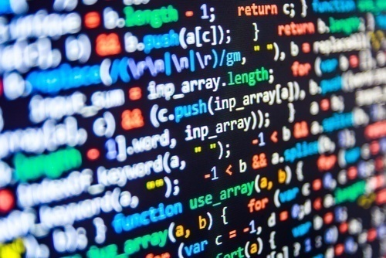
BİLGİSAYAR PROGRAMLAMA

Slide 2
Bizden randevu almak istediğinizde…
printfsoru@gmail.com
Merhaba,
Size C dilinde takıldığım birkaç nokta hakkında soru sormak istiyorum.
Bugün ve yarın müsait vakitlerim: …
Size müsait olan bir vakitte, odanıza gelebilirim.
İyi çalışmalar.
şeklinde bir e-posta ile randevu alabilirsiniz.
Uyarı: Sorularınızı kendiniz çözemiyorsanız ve her hafta sormak durumunda kalıyorsanız lütfen en kısa sürede bizlerle iletişime geçiniz. Bu durumdaki öğrenciler ne yazık ki sınav sonuçlarını görünce fark edebiliyorlar ki: bir yerlerde yanlış yapmışlar, ödevlerden yeterince faydalanamamışlar, yanlış bir çalışma yöntemi belirlemişler…

Slide 3
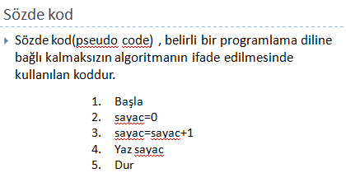
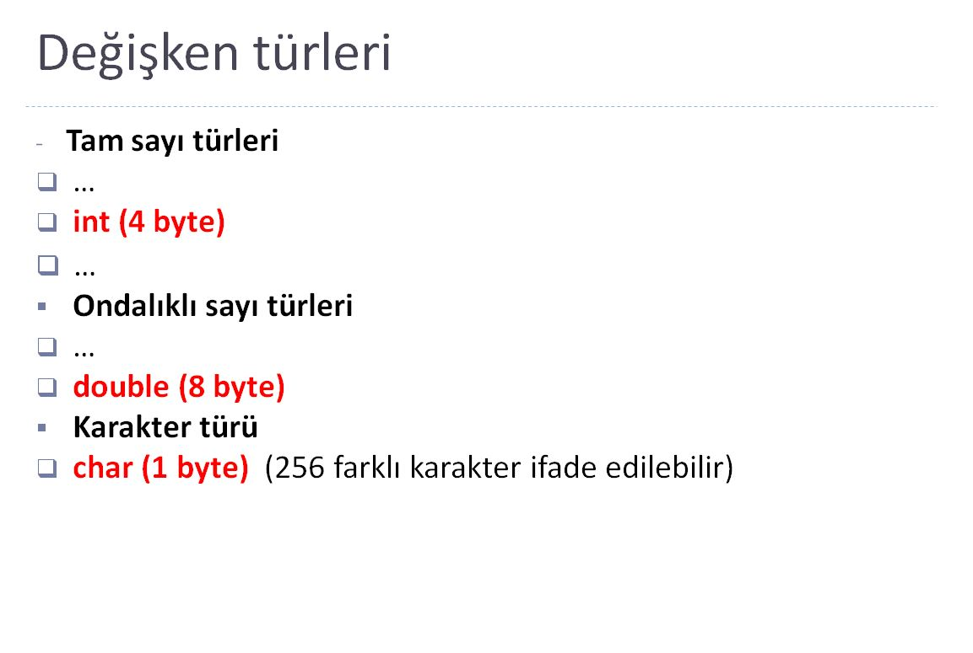
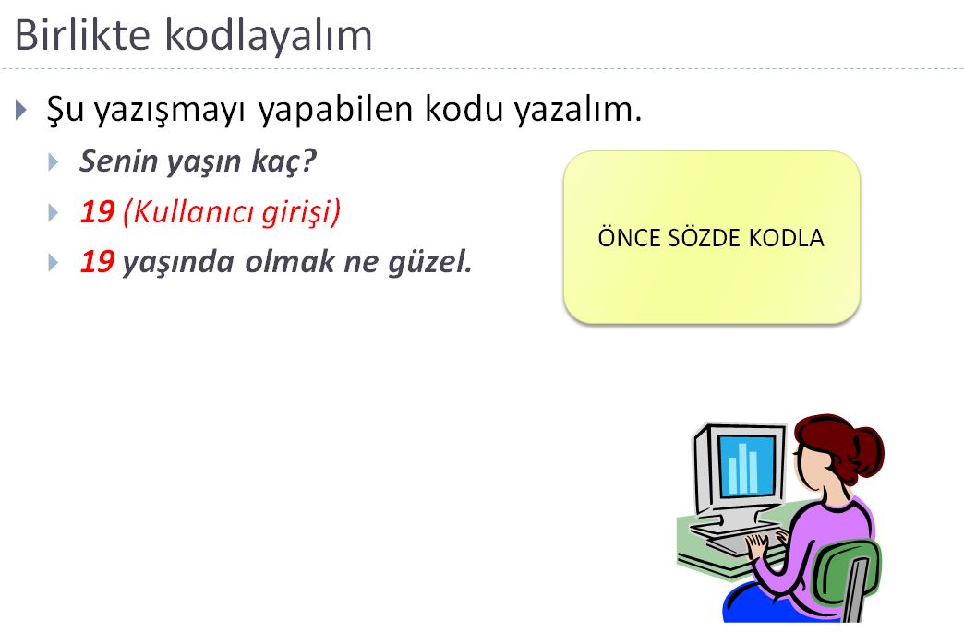
Özet
Geçtiğimiz hafta algoritma ve sözde kod kavramlarıyla tanıştık. printf fonksiyonu ile ekrana yazı yazdırmayı ve scanf ile kullanıcıdan değer almayı öğrendik.

Slide 4
ÖZET: Değişkenleri tanımlamak ve değer atamak
Initialization: Variables may be given initial values, or initialized, when declared. Examples:
int length = 7 ;
double diameter = 5.9 ;
char initial = 'A' ;
length
7
diameter
5.9
initial
'A'
! ' 'ları unutmayalım

Slide 5
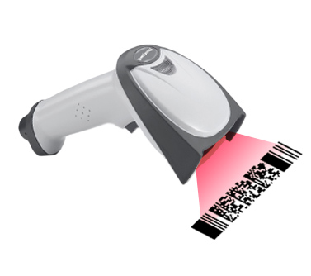
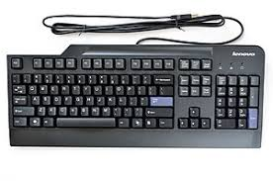
Özet
Tampon kavramının tekrardan anlatılması
stdin tampon dosyası
123 abc
Tamponu bir metin dosyası gibi düşünürsek, scanf sürekli baştan veri çekerken, klavye
sürekli sondan bu dosyaya veri eklemektedir.
Kod ilk çalıştığında tampon boştur ve klavye girdileriyle dolar.
scanf'in tampondan veri aldıkça, o veri tampondan silinir ama gerisi tamponda kalmaya devam eder.
Sonraki scanf'ler yine stdin'in başından veri çeker.

Slide 6











Yol Haritası
algoritma
değişken
veri giriş-çıkış
koşul
fonksiyon
dizi -dizgi
döngü
özyineleme
işaretçi
yapı
komut ekranı

Slide 7
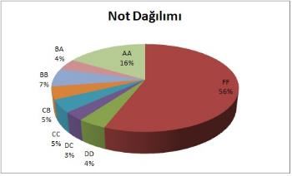


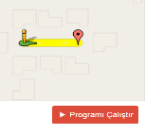
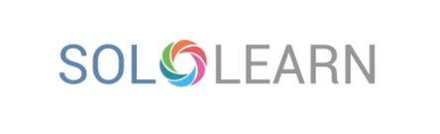

1. Hafta geride kaldı ve ayrışma başladı…
Derste şimdiye kadar
10-15 saatlik çalışma ortaya koyan, yanımıza gelip sorular soran
(AA dilimini seçen)
“Hayır, henüz hiçbirini yapmadım. Henüz çok erken. Ödevin tesliminin son günü ne zaman hocam?”
(FF dilimini seçen)
2017-2018 Güz Dönemi Bilgisayar Programlama Dersi Dönem Sonu Not Dağılımı
Ödev1 Soru1 ile dersin bölümünüz açısından önemini araştırdınız mı?
DevCpp kurup kodlar yazmaya başladınız mı?
C dilini “kendi başınıza” (solo) gözden geçirdiniz mi?
Scratch ile alıştırmalar yaptınız mı?
Blockly alıştırmalarını yaptınız mı?

Slide 8

Bir şehir efsanesi
Başarı Analizi
 | AA | BA | BB | CB | CC | DC | DD | FF | U | Genel Toplam
ilk alış | 7,7% | 1,9% | 4,5% | 5,1% | 4,5% | 6,4% | 11,5% | 39,7% | 18,6% | 100,00%
tekrar alış | 3,9% | 1,6% | 3,1% | 0,8% | 5,5% | 11,0% | 11,0% | 56,7% | 6,3% | 100,00%
Genel Toplam | 6,01% | 1,77% | 3,89% | 3,18% | 4,95% | 8,48% | 11,31% | 47,35% | 13,07% | 100,00%
2018-2019 Bahar Dönemi Verileri
İddia edilenin aksine, ilk defa alanların AA, BA, BB not alma yüzdeleri ve dersten geçiş yüzdeleri tekrar alanlardan daha yüksek çıkmıştır.
Abi, sen niye kaldın ki dersten?
Kanka, Bil141 ilk alışta geçilemez. Geçilecek olsa ben geçmez miydim?
Düzenli çalışmadığını ulu orta gündeme getirmek istemeyen öğrenci
Bil141'i ilk defa alan öğrenci

Slide 9
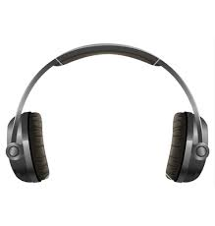
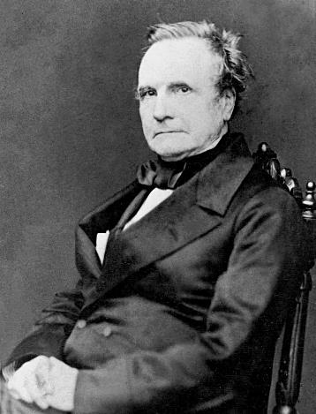

Bunu biliyor muydunuz?
Charles Babbage
Bilgisayarın babası olarak bilinir.
İlk otomatik mekanik bilgisayar fikrini önerdiği zaman
1837
yılıydı.
Notes:
His machine was never built due to funding situations. In 1910 his youngest son built a portion of his machine and did some set of operation. In June of1991, the London Science Museum completed the Difference Engine No 2 for the bicentennial year of Babbage's birth and later completed the printing mechanism in 2000.

Slide 10
Kullanıcıdan isim almak
char isim[21]; //maks. 20 harflik isim dizgisi(string) alabilir.
printf("Isminizi giriniz:"); //soru kismi
scanf("%s", isim); //dizgi(string) icin %s var ve & yok!!!
// dizgi isimlerinin kendileri adrestir, ek bir &’a gerek yok.
  scanf… yerine "gets(isim);" //Birden fazla sozcuk alabilir.
printf("Merhaba %s!", isim); // Ekrana ismi yazar.
DİZGİLERE DAHA SONRA DETAYLI DEĞİNİLECEK AMA ÖDEVLERDE BU ŞEKİLDE ŞİMDİDEN KULLANABİLİRSİNİZ.
ANCAK ŞUNU UNUTMAYIN:
DİZGİLERİ = =(eşit ise) İŞLECİ İLE KIYASLAYAMAYIZ.
if else’leri görünce “Kullanıcı e girdiyse” yi yazabiliriz.
“Kullanıcı evet girdiyse” demeyi DİZGİLERde göreceğiz.

Slide 11
Bu haftanın konuları
Hata türleri
Dosya işlemleri
İşleçler
if koşul yapısı

Slide 12
Hata Türleri
Temel olarak 3 çeşit hata türü bulunmaktadır.
Söz dizim (Syntax) Hataları: Programcının kod yazma esnasında yaptığı yazım hatalarıdır.
int x = 4 +;
char x = “A”; //tek tırnak olmalı.
int 7cuceler = 7;
Yukarıdaki örneklerin hepsi syntax hatası olarak adlandırılmaktadır. Söz dizim(Syntax) hataları derleyici (compiler) tarafından yakalanır ve programın çalıştırılmasına izin verilmez.

Slide 13
Hata Türleri
Çalışma Zamanı (Run-time) hataları: Programın düzgün bir şekilde derlenip çalıştırıldıktan sonra görülen hatalardır.
int sayi;
printf("Sayiyi giriniz:");
scanf("%d",sayi);
printf("Tesekkurler.");
Yukarıdaki örnekte bir söz dizim hatası bulunmamaktadır ve kod düzgün bir şekilde çalışacaktır. Ancak;
scanf’te & unutulmuştur. Kod scanf’e geldiğinde çalışma zamanı hatası verecektir.
Bir başka örnek de kullanıcıdan x sayısını alıp, kodun devamında 5/x değerini hesaplatmaya çalışmanızdır. Burda da 0 girişi yapılırsa, kod çalışma zamanında hata verir.
Kod derlenir ve sorunsuzca çalışır.
(söz dizimi hatası değildir.)

Slide 14
Hata Türleri
Mantık (logical) hataları: Program düzgün bir şekilde derlenmiş, çalıştırılmış ve herhangi bir çalışma zamanı hatası alınmamıştır. Ancak, programdan beklenen işlemler doğru bir şekilde yapılamamaktadır.
int x = 7;
int y = 3;
printf(“Bolme islemi kalani: %d”, (x / y));
Yukarıdaki örnekte programcı bölme işlemi yapan bir kod yazmak istemiştir. Ancak, bölme işlemi ile kalan bulma işlemi karıştırıldığı için ekranda yanlış değer görülmektedir.
Mantık hataları sıkça görülen hatalardır. Programcılar kodlarını düzgün bir şekilde derlemelerine ve bir çalışma zamanı hatası almamalarına rağmen kodlarının düzgün çalışmadığına sıkça şahit olurlar. Bu durumlarda programcının koda tekrar dönerek hatanın kaynağını bulması ve bu hatalı kodu yeniden düzenleyerek düzeltmesi gerekir.

Slide 15
Sınavdaki Çıktı Sorularının Metninden
(Mantık hatası haricinde) Hata içerdiğini düşündüğünüz sorularda ne tür bir hata olduğunu aşağıdaki seçeneklerden seçerek cevap kutusunun içine (örn. “HATA1” şeklinde) yazınız VE açıklamasını cevap kutusunun altına ya da soruya yakın başka boş bir alana (örn. “Çünkü koddaki … eksik.” şeklinde)belirtiniz.
HATA1:Kod hiç derlenemeyecektir.
HATA2:Kod derlenecek ama çalışması esnasında hata verecektir.
HATA3:Kod derlenecek ama çalışması esnasında sonsuz döngüye girecektir.
Yukarıdaki ifadelere uymayan hatalarda (örneğin mantık hatası içerdiğini düşündüğünüz sorularda) hatasız sorularda olduğu gibi sadece ekran çıktısını yazınız, HATA# vs. yazmayınız.
Örnek bir cevap:
H | A | T | A | 2
Çünkü scanf’te & işareti yok.
scanf(“%d”, &sayi); şeklinde
olmalıydı.
Mantık hatalarını, bu soru türünde tespit etmenizi beklemiyoruz. Onlarda mantık hatalı kodun çıktısını doğru şekilde cevabını yazmanız yeterli.

Slide 16

Alıştırma
#include <stdio.h>
int main()
{
int age;
printf("Yas:");
scanf("%d", &age);
printf("Ben:%d",
age*age);
return 0;
}
HATA1:Kod hiç derlenemeyecektir.
HATA2:Kod derlenecek ama çalışması esnasında hata verecektir.
HATA3:Kod derlenecek ama çalışması esnasında sonsuz döngüye girecektir.
Virgülden sonra alt sanıra inildiğinde komut bölünmemektedir.
: de dahil olmak üzere tüm metni cevap kağıdınıza kodlayınız. Sınavda bu kısım size kodlanmış olarak verilir.
Y | a | s | : | 1 | 2
B | e | n | :

Slide 17
Peki, bu sorunun cevabı nedir?
#include <stdio.h>
int main()
{
int age;
printf("Yas:");
scanf("%d", age);
printf("Ben:%d",
age*age);
return 0;
}
Y | a | s | : | 1 | 2
B | e | n | : | H | A | T | A | 2
Çünkü scanf’te & kullanılmamış.
Y | a | s | : | 1 | 2
B | e | n | :

Slide 18

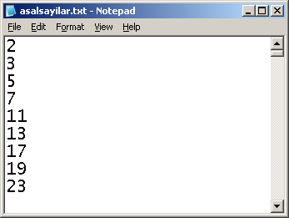
Dosya İşlemleri
Dosya İşlemleri ile
Kod çalıştığında, masaüstündeki bir metin belgesinden veriler okuyabilir.
Kod masaüstünde bir dosya açıp, içine veriler kaydedebilir.

Slide 19
Dosya İşlemleri
Programınızda yaptığınız işlemler sonucu elde ettiğiniz bazı verileri daha sonra da kullanmak isteyebilirsiniz. Çalışan programlar RAM üzerinde çalışır ve bilgisayarın kapanması, elektriklerin gitmesi gibi durumlarda RAM'de bulunan veri silinir. Eğer programınızı ileride açtığınızda daha önce elde ettiğiniz verileri tekrar görmek istiyorsanız verilerinizin diskte kaydedilmiş olması gerekir. Bu yüzden de dosya işlemlerini kullanmanız gerekir.

Slide 20
Genel anlatım…
FILE türü nedir?
fopen nasıl kullanılır?
fprintf nasıl kullanılır? (Dosyaya yazı yazdıralım.)
fscanf nasıl kullanılır? (Dosyadan 3 sayı okuyalım.)
fclose ve önemi
Kodunuzun kararlı çalışabilmesi için fopen yaptığınız her dosyayı işiniz bitince fclose yapmayı unutmayınız. Böylece dosyanın RAM'deki yükü kaldırılır. fclose kullanmayarak sürekli dosya açıldığında bir yerden sonra kodunuz çökebilir.
Ek bilgi: https://stackoverflow.com/questions/8175827/what-happens-if-i-dont-call-fclose-in-a-c-program

Slide 21
Dosya İşlemleri – FILE* ile tanım
C'de dosya işlemleri için <stdio.h> kütüphanesinde yer alan fonksiyonları ve değişkenleri kullanacağız.
Öncelikle bir dosyanın C'de nasıl bir değişken olarak tanımlandığına bakalım:
FILE* dosya;
  Not: C'de okunacak veya üzerine yazılacak dosyalar FILE türünde bir işaretçi olarak tanımlanır. İşaretçiler konusu ilerleyen derslerde görülecek, ancak bu aşamada değişken isminden önce * koyarak bir işaretçi tanımladığımızı öğrenelim.

Slide 22
Dosya İşlemleri - fopen
C'de bir dosyadan okuma yapmak ya da bir dosyaya veri yazmak için öncelikle dosyanın açılması gerekir. Bunu bilgisayarınızdaki bir dosyada elle yaptığınız bir işlem gibi düşünebilirsiniz. Öncelikle bilgisayarda bir dosyayı açarsınız ve isterseniz dosyadaki verileri okursunuz (örneğin sınava çalışırken sunum dosyalarını açmanız), isterseniz dosyaya veri girersiniz (örneğin bir projenin raporunu yazmanız).
C'de bir dosyayı açmak için fopen fonksiyonu kullanılır. fopen fonksiyonunun kullanımı şu şekildedir:
FILE* dosya = fopen(dosya_yolu, islem_turu);
  Bu kullanım şeklinde, bir önceki slayttaki gibi ayrıca FILE *dosya yazmanıza gerek kalmaz.
Burada dosya_yolu çift tırnak içerisinde belirtilmeli ve dosyanın bilgisayardaki yolunu göstermeli. Eğer dosyanız proje klasörünüzün içerisindeyse yalnızca dosya adını vermeniz yeterlidir.

Slide 23
Dosya İşlemleri – işlem türü
işlem_türü ise dosya ile hangi işlemi yapacağınızı belirten parametredir. Bu parametre de yine çift tırnak içerisinde girilmeli ve;
r : okuma için (read)
w : yazma için (write)
  Yeni dosya açıp içine yazar. Öyle bir dosya varsa, onu silip, yeni bir dosya açarak içine yazar.
a : varolan dosyanın sonundan yazmaya devam etmek için (append)
  Eğer böyle bir dosya yoksa, bu dosyayı açar ve içine ekleme yapar.
FILE *dosya = fopen("notlar.txt", "r");
  Eğer bilgisayarda böyle bir dosya yoksa, nötr değer anlamında NULL değeri dosya’ya atanır.

Slide 24
Dosya İşlemleri - fscanf
C'de bir dosya başarılı bir şekilde açıldıktan sonra dosya içeriği okunmaya başlanabilir. Okuma modunda açılmış bir dosyadaki verileri okumak için birkaç yöntem vardır. Bu derste fscanf fonksiyonuna bakacağız.
Bir programlama dilinde dosya işlemleri ile uğraşıldığında dosyanın içeriğinin, yapısının, örüntüsünün iyi bilinmesi dosya işlemlerini kolaylaştırır. Aksi halde dosya işlemleri oldukça zorlaşır ve verimsiz bir hal alır.

Slide 25
Dosya İşlemleri - fscanf
fscanf fonksiyonu daha önce gördüğümüz scanf fonksiyonuna oldukça benzerdir. Tek fark fscanf fonksiyonunun bir dosya fonksiyonu olmasından dolayı fazladan bir giriş parametresi (dosyanın ismi) almasıdır.
int x;
FILE *dosya = fopen("notlar.txt", "r");
fscanf(dosya, "%d", &x);
Burada fscanf fonksiyonu dosyadan bir int değer okunmaktadır. Bu işlemden sonra dosya içindeki hayali imlecimiz bir int değeri ileri gider. Böylece tekrar okuma yapılmak istendiğinde bir sonraki değer okunabilir.

Slide 26

Dosya İşlemlerinde İşaretçi Kavramı
Daha önce gördüğümüz dosya işlemlerinde, aslında dosyayı bir işaretçi olarak tanımlamıştık.
FILE * dosya;
C'de okunacak veya üzerine yazılacak dosyalar FILE türünde bir işaretçi olarak tanımlanır. FILE türünde bir işaretçi bir dosyanın başlangıç noktasını gösterir ve dosyadan okunan değerlere göre işaretçi dosya içerisinde ilerlemeye başlar.
Detaylarına girmeyeceğiz ama dosya içindeki imleci rewind, fseek gibi komutlarla dosya içinde oynatabilir, istediğimiz bölgeden veri alabiliriz.

Slide 27
Dosyanın varlığının kontrolü…
#include <stdio.h>
int main() {
FILE *dosya;
dosya = fopen("sayi.txt", "r");
if(dosya==NULL) {
printf("Dosya bulunamadi.");
return 1;
}
… kodun devamı…
Eğer dosya yoksa, bu durum ekranda belirtilir ve kod sonlanır. Hatalı bir duruma işaret olarak 0 yerine 1 dönmesini tercih edebiliriz.
Dosya açtığınız durumlarda bu kalıbı kullanmaya özen gösterin. Böylece dosya bulunamazsa, kodunuz çöp değerlerle çalışmak durumunda kalmaz ve siz de vakit kaybetmeden hatayı fark edersiniz.
Dosyaya “w” ile yazdırma yapacaksak bu kalıba gerek yoktur, neden?
if’i ilerde detaylıca öğreneceğiz.

Slide 28
Dosyanın varlığının kontrolü…
FILE *dosya = fopen("notlar.txt", "r");
  Eğer bilgisayarda böyle bir dosya yoksa, nötr değer anlamında NULL değeri dosya’ya atanır.
C'de herhangi bir modda açılmaya çalışılan dosya bazı durumlarda açılamayabilir. Okunmaya çalışılan bir dosya gerçekte olmayabilir, yanlış dosya yolu girilmiş olabilir, okuma-yazma izni olmayabilir vs. Bu tür durumlarda fopen metodu dosyaya NULL değeri döner.
NULL nedir?
  dosya gibi değişkenlere işaretçi denir(ileride görülecektir) ve işaretçilerde nötr değer olarak NULL kullanılır.

Slide 29
Dosyanın varlığının kontrolü…
fopen metodu aradığı dosyayı bulamazsa NULL değeri döner. Dosyanın bilgisayarda açılıp açılamadığını NULL kontrolünü yaparak anlarız. Bu kontrol yapılmazsa, bilgisayar dosya açılabildi sanarak, işlem yapmaya kalkabilir ve hata vererek kapanabilir.
FILE *dosya = fopen("notlar.txt", "r");
if(dosya == NULL){
printf("Dosya acilamadi!");
  return 1;}
/*dosya doğru şekilde açıldıysa buradaki
işlemleri yap*/
…
if(dosya == 0) kullanımı da mümkündür. C dilinde derleyici int olan 0 değerinin, işaretçi(dosya) ile kıyaslandığı için NULL anlamına geldiğini, ek bir işleme gerek kalmadan anlayabilir.
Dosya bulunamamasının nedeni genelde dosya uzantısının yanlış/eksik yazılmasıdır.

Slide 30
Dosya İşlemleri - fprintf
C'de bir dosyaya veri yazmak için iki seçenek vardır. Ya en baştan yeni bir dosya oluşturmak, ya da var olan dosyanın ucuna veri yazmak. Eğer w veya a parametresiyle bir dosya açılırsa ve o dosya yoksa yeni bir dosya oluşturulur.
FILE *dosya = fopen("sonuclar.txt", "w");
Eğer sonuclar.txt dosyası yoksa sonuclar.txt adlı yeni bir dosya oluşturulur. (Böyle bir dosya zaten varsa da, eskisinin üstüne yeni dosyayı oluşturur. Eski dosya silinmiş olur.)
Oluşturulan bir dosyaya veri yazmak için birkaç fonksiyon bulunmaktadır. Bu derste fprintf fonksiyonuna bakacağız. Bu fonksiyon da daha önce gördüğümüz printf fonksiyonuna oldukça benzemektedir.

Slide 31
Dosya İşlemleri - fprintf
fprintf fonksiyonu printf fonksiyonundan farklı olarak yine bir dosya parametresi alır.
FILE *dosya = fopen("sonuclar.txt", "w");
fprintf(dosya, "Sonuc = %lf\n", 73.13);
Burada dosyaya "Sonuc = 73.130000" yazılır ve dosyada bir alt satıra geçilir. Dosyadaki hayali imlecimiz yeni satırın başındaki yerini alır. Böylece kodun devamında başka bir fprintf kullanıldığında dosyada kalınan yerden itibaren yazdırılma sağlanır.

Slide 32
Ek bilgi: stdin ve stdout akışları(streams)
scanf stdin tamponundan veri okur…
fscanf kendisine ilk parametre olarak verilen dosyadan veri okur…
Dilersek scanf yerine fscanf(stdin, … ) de kullanabiliriz.
Benzeri durum printf için de söz konusudur. printf de aslında stdout’a yazdırarak ekrana çıktı alır. Bu nedenle printf(“merhaba”); yerine fprintf(stdout, “merhaba”);
da mümkündür.
scanf(“%d”, &yas);
fscanf(stdin, “%d”, &yas);
stdin giriş akışı(stream), stdout ise çıkış akışıdır. frpintf ile stdin’e yazdırmak vs. söz konusu değildir.

Slide 33
Dosya İşlemleri – fclose ve fflush
Dosya işlemlerinde önemli konulardan biri açılan dosyaların kapatılması gerekliliğidir. C'de dosya işlemleri RAM üzerinde yapılır, dosyanın diskteki adresinde değil. Bu yüzden dosyaların doğru bir şekilde kaydedilmesi için dosyaların kapatılması gerekir. Kapatılan dosyaya program sırasında tekrar erişilmemesi gerekir.
fclose(dosya);
/* bellek tamponundaki bilgiler, dosyaya(sabit disk) dökülür ve ilgili tampon kapatılır. */
Eğer dosyaya tekrar erişim sağlanacaksa(fclose yerine):
fflush(dosya); /* bellek tamponundaki bilgiler, dosyaya(sabit disk) dökülür ve ilgili tampon açık bırakılır. */
Kodunuzun kararlı çalışabilmesi için fopen yaptığınız her dosyayı işiniz bitince fclose yapmayı unutmayınız. Böylece dosyanın RAM'deki yükü kaldırılır. fclose kullanmayarak sürekli dosya açıldığında bir yerden sonra kodunuz çökebilir.
Ek bilgi: https://stackoverflow.com/questions/8175827/what-happens-if-i-dont-call-fclose-in-a-c-program

Slide 34
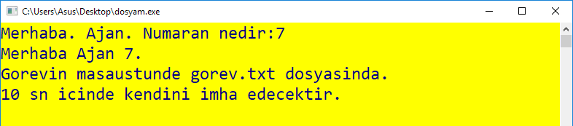

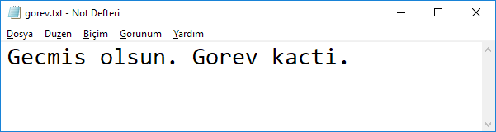
Mission Impossible Kodlaması

Slide 35
Dosya İşlemleri
fclose’un önemini şu örnekle görelim.
#include <stdio.h>
#include <conio.h>
int main()
{
FILE* dosya = fopen("a.txt", "w");
fprintf(dosya, "Merhaba");
getch();
fclose(dosya);
getch();
return 0;
}
getch() ile kodu durdurup fclose yapmadan önce dosyanın içini kontrol edebiliriz.
a.txt’in açıldığını ama fprintf yapmamıza rağmen dosyanın boş olduğunu görelim.
Ardından fclose satırını çalıştıralım ve sonucu görelim.
C'de dosya işlemleri RAM üzerinde yapılır, dosyanın diskteki adresinde (sabit disk) değil.
fclose(dosya);
/* bellek tamponundaki bilgiler, dosyaya(sabit disk) dökülür ve ilgili tampon kapatılır. */

Slide 36
Anlayamadığınız yerleri bizlere sorunuz.
1. ders sonu

Slide 37
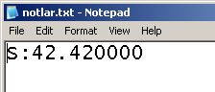

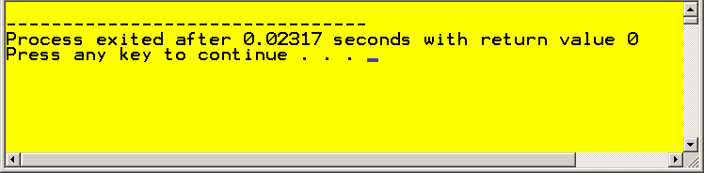
Alıştırma
Kod çalıştıktan sonraki notlar.txt dosyası içeriğini çıktı kutularına kodlayınız.
…
FILE* dosya = fopen("notlar.txt", "w");
fprintf(dosya, "S:%lf\n", 42.42);
fclose(dosya);
return 0;
}
%lf ile %.6lf ‘nin denk olduğunu düzenli çalışan bir öğrenci olarak biliyordunuz ,değil mi?
Hatırlatma: Kutulara sığmayacağını düşünüyorsanız, kutu ilavesi yapmalısınız.(Sınavda da bu şekildedir.)

Slide 38

Bunu biliyor musunuz?
“light” şeklinde geçse de bunlar esas renkler… Denemeye bunlardan başlayın.
system("COLOR 5E");
  Kod ekranının arkasını 5(mor) rengine boyar.
  Yazıyı E(açık sarı yazılmış ama esas sarı) rengine boyar.
  Bu iki harfi oynayarak istediğiniz rengi seçebilirsiniz.
  Renk tablosu şu şekildedir:
  Color Codes:
  0 = Black
  1 = Blue
  2 = Green
  3 = Aqua
  4 = Red
  5 = Purple
  6 = Yellow
  7 = White
  8 = Gray
9 = Light Blue
A = Light Green
B = Light Aqua
C = Light Red
D = Light Purple
E = Light Yellow
F = Bright White
system komutu bir kütüphane eklenmesini istememektedir. Sizin bilgisayarınızda istiyorsa .cpp olarak kaydetmiş olabilir misiniz? Hayır ise, stdlib.h kütüphanesini ekleyiniz.

Slide 39
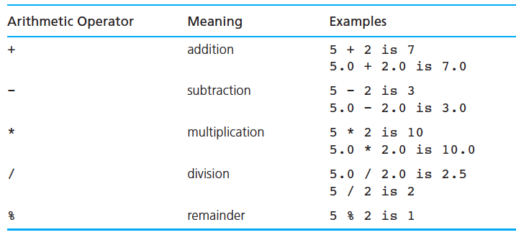
C’de 5 işlem
Binary arithmetic operators: + - * / %
Also known as modulo

Slide 40
C’de 5 işlem: Mod alma işlemi
The expression m % n yields the integer remainder after m is divided by n.
Modulus is an integer operation -- both operands MUST be integers.
Examples : 17 % 5 = 2
6 % 3 = 0 p = m – (m/n)*n
9 % 2 = 1
5 % 8 = 5

Slide 41
İşleme girme öncelikleri
Operator(s) Precedence & Associativity
( ) Evaluated first. If nested (embedded), innermost first. If on same level, left to right.
+ - Unary operators second (e.g. -5, +7)
* / % Evaluated third. If there are several, evaluated left to right.
+ - Binary operators last. If there are several, evaluated left to right.
Example: 1+2*3 is equivalent to 1+(2*3) = 7
(1+2)*3 is different and has value 9
Example: -a*b-c is equivalent to ((-a)*b)-c

Slide 42
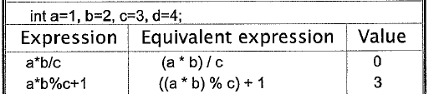
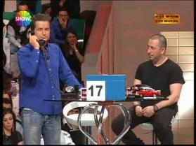
İşlem öncelikleri

Slide 43
C'de İşlemler
Örnek:
int x = 7 + 4; //x değişkeni 11 değerini alır
int x = 11 – 5; //x değişkeni 6 değerini alır
double x = 11.0/4.0;
//x değişkeni bu sefer 2.75 değerini alır.
int x = 3*6; //x değişkeni 18 değerini alır.
int x = 11 % 3; //x değişkeni 2 değerini alır.

Slide 44
C'de İşlemler
Eğer bölme işleminde işleme giren değişkenlerin ikisi de tam sayı değişken ise, sonuç da tam sayı olur.
double x = 7 / 4;
  //burada x değişkeni double olmasına rağmen (7 / 4) işlemindeki değişkenler tam sayı olduğundan tam sayı bölmesi gerçekleşir ve x değişkeninin değeri 1.0 olur (1.75 değil).
  // Kod kendisi, sağdaki int değeri double’a çevirebilmiştir. Ama her zaman bu konuda koda güven duyamayız. İyi bir alışkanlık sağdaki ve soldaki türlerin aynı olmasına özen göstermektir. Bu açıdan yukarıdaki kullanım yerine ileride göreceğimiz tür dönüşümlü kullanım daha uygundur.
Derleyici ilk önce eşittirin sağındaki işlemi yapar, ardından eşittirin solundaki değişkene atama yapar.

Slide 45
Tür Dönüşümü
C allows to convert the type of an expression by placing the desired type in parentheses before the expression
This practice is called a type cast
Example: n = (int) (9.0*4.5)

Slide 46
Tür Dönüşümü
Bir değerin başına (int) gibi bir ekleme yaparak onu istediğiniz türe dönüştürebilirsiniz.
  (double)4 aslında 4.0’a denktir.
  (int)3.9 aslında 3’e denktir. (yuvarlama değil, küsurat atma işlemi yapılır.)
(int) şeklindeki tür dönüşüm kullanımı yüksek önceliğe sahiptir.
Örneğin x = (double)7 / 4;
İşleminde ilk önce (double)7 işlemi yapar ve
işlem x = 7.0 / 4; haline dönüşür

Slide 47
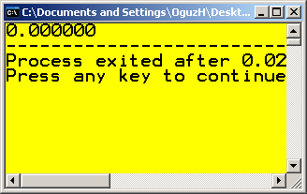
Tür Dönüşümü
#include <stdio.h>
int main()
{
printf("%lf", 5);
return 0;
}
Bu örnekte, 5 int değeri, başına (double) yazılmaksızın dönüşüme uğrayamıyor.
→ Sonuç: Tür dönüşümü gerekliliğine kod yazarken dikkat etmeliyiz!

Slide 48
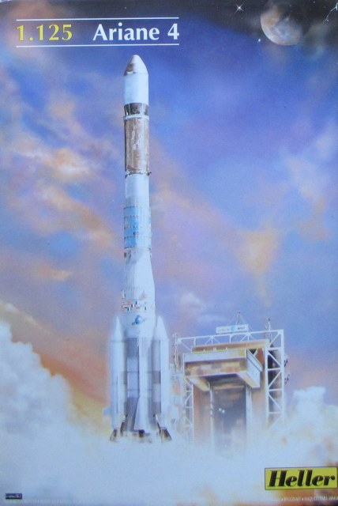

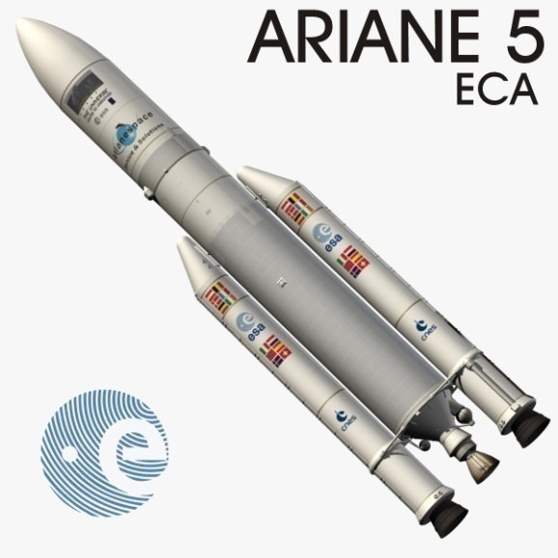
Bunu biliyor musunuz?
1996
Başarılı sonuç veren Ariane4’ün yazılımını, ivmesi daha yüksek olan Ariane 5’te kullanma niyeti
Ariane4’teki 64 bitlik değişkeni (israf olmasın diye?) 16 bit’e TÜR DÖNÜŞÜMÜ yapma planı
Oysa ivmelenmesi daha hızlı olan Ariane5’e 16bit yetmiyor.
10 yıllık çaba, 7 milyar dolar… (European Space Agency projesi)
Video için https://youtu.be/EMVBLg2MrLs

Slide 49
Tür Dönüşümü
double x = 3.94;
int y = (int) x; //Bu işlem double değişkeni int değişkene dönüştürür. Ancak dönüşüm esnasında veri kaybı olur. int türündeki y değişkeninin değeri 3 olacaktır (yuvarlama yapılmaz, yapılan işlem küsuratın atılmasıdır.)
Eğer bölme işleminde işleme giren değişkenlerin ikisi de tam sayı değişken ise, sonuç da tam sayı olur.
double x = (double) 7 / 4;
//bu işlem sonucu x değişkeni 1.75 değerini alır.
// double x = (double)(7/4) olsaydı önce 1 hesaplanır ve 1.00 değeri x’e atanırdı.

Slide 50
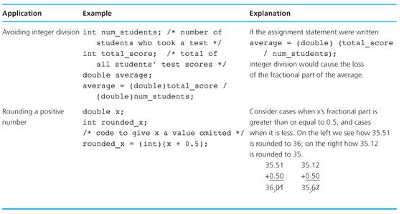
Tür dönüşümünün uygulama alanları

Slide 51
C'de İşleçler
= atama işleci, değişkenlere değer atamak için kullanılır. Sağ taraftaki değeri sol taraftaki değişkene atar.
(örn. char c = 'a';)
+ işleci bir değerin pozitif olduğunu belirtir. Ancak bu işleç kullanılmadığı durumlarda da değer pozitif kabul edilir.
- işleci bir değerin negatifini alır.
! işleci mantıksal bir operatördür ve “değil” anlamına gelir. true bir değeri false, false bir değeri true yapar.
++ işleci bir sayının değerini 1 artırmaya yarar.
-- işleci bir sayının değerini 1 azaltmaya yarar.

Slide 52


C'de ++ ve -- işleçleri
++ ve -- operatörlerinin iki farklı kullanımı vardır. Bu operatörlerin anlamı, değişkenlerin veya değerlerin sağına veya soluna gelmesine göre değişmektedir.
Örnek:
int x = 4;
printf("%d", x++); //ekrana 4 yazar
printf("%d", x++); //ekrana 5 yazar
int x = 4;
printf("%d", ++x); //ekrana 5 yazar
printf("%d", ++x); //ekrana 6 yazar
int x = 4;
printf("%d", x++); // ?
printf("%d", ++x); // ?
Artırma işlemi ÖNCElikli ise ÖNCEsine konur.

Slide 53
Artırma ve Azaltma İşleçleri
The increment operator ++
The decrement operator --
Precedence: lower than (), but higher than * / and %
Increment and decrement operators can only be applied to variables (++value), not to constants or expressions
(WRONG: 78++, ++(a*b))

Slide 54
Increment and Decrement Operators in C
The position of the ++ determines when the value is incremented. If the ++ is after the variable (postfix), the current value is used first and then increment is done (a postincrement).
int amount, count ;
count = 3 ;
amount = 2 * count++ ;
amount gets the value of 2 * 3, which is 6, and then 1 gets added to count.
So, after executing the last line, amount is 6 and count is 4.

Slide 55
Increment and Decrement Operators in C
If the ++ is before the variable (prefix), increment first and then the value is used (a preincrement).
int amount, count ;
count = 3 ;
amount = 2 * ++count ;
1 gets added to count first, then amount gets the value of 2 * 4, which is 8.
So, after executing the last line, amount is 8 and count is 4.

Slide 56
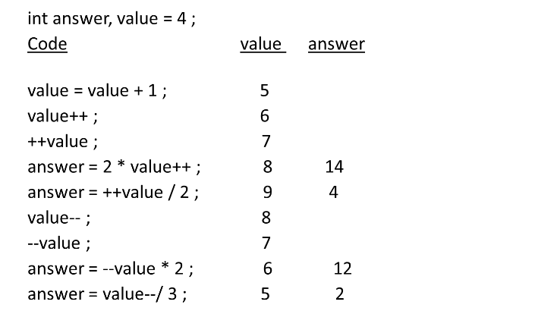
Örnek

Slide 57
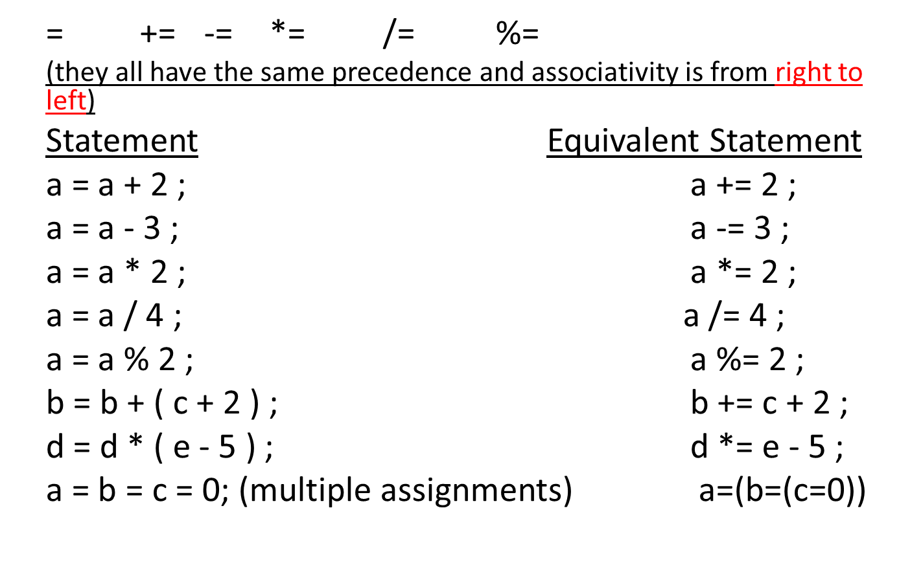
Atama İşleçleri

Slide 58
Örnek
int i = 1, j = 2, k = 3, m = 4 ;
Expression | Equivalent expr. | Equivalent expr. | value
i+=j+k | i += (j+k) | i = i + (j+k) | 6
j*=k=m+5 | j*=(k=(m+5)) | j = j * (k=(m+5)) | 18
k -= m /= j * 2 | k -= (m /= (j * 2)) | k = k - (m =m/ (j * 2)) | 2

Slide 59
Alıştırma
#include <stdio.h>
int main()
{
int a=102, b=10, c=4;
double d = (double) (a/b/(--c));
printf("%.2lf",d);
return 0;
}
- - c
3 | . | 0 | 0

Slide 60
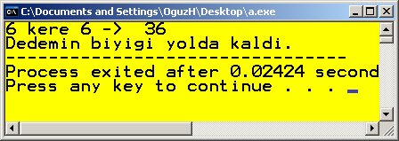
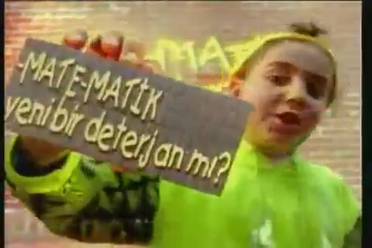
Math kütüphanesini kullanmak
math.h kütüphanesini ekleyerek içerisindeki pow, sqrt gibi fonksiyonlardan yararlanabilirsiniz.
#include <stdio.h>
#include <math.h>
int main()
{
  double x = 6.0;
  printf("%.0lf kere %.0lf -> %.0lf\n", x, sqrt(36.0), pow(x,2.0));
  printf("Dedemin biyigi yolda kaldi. ");
  return 0;
}
Detaylı liste için https://www.tutorialspoint.com/c_standard_library/math_h.htm
1992
Türkiye’de bir reklamdan

Slide 61
Math kütüphanesini kullanmak
math.h kütüphanesinin içinde M_PI gibi sabitler de tanımlıdır. M_PI için kütüphaneyi ekledikten sonra
  #define M_PI 3.141592653589793
  yazmışız gibi kullanabiliriz.
Bu sabitlerden bazıları…
M_E
  The base of natural logarithms.
M_LOG2E
  The logarithm to base 2 of M_E.
M_LOG10E
  The logarithm to base 10 of M_E.
M_LN2
  The natural logarithm of 2.
.

Slide 62

Kök bulan makine
math.h içerisinde başka ne fonksiyonlar var? https://en.wikibooks.org/wiki/C_Programming/math.h
ax² + bx + c = 0.
Kodun içinde a, b ve c değerlerini 3*pi, 13*e ve 10 olarak tanımlayın.
Kodunuz x sonuçlarını bulsun ve ekrana yazdırsın

Slide 63
Bunu biliyor musunuz?
Sinüs fonksiyonun girişi radyan ya da derece alabilir.
  sin(30°) = 0.5 eder.
  sin(3.14) yaklaşık 0 eder. Çünkü aslında sin(180°) demektir.
Matematiksel işlemleri bilgisayarda yaparken buna özellikle dikkat etmek ve dönüşüm gerekiyorsa bunu yapmak gerekir.
örnek verilen programın hatalı çıktı verdiği hesap makinesi aracılığıyla onaylandı
2.sorudaki işlemlerin hepsi yanlış hocanın attığı exedekiler de öyle ama aynı sonuçları almak için ben de yanlışı yapmak zorunda kaldım demek istediğim gerçekte o denklemleri yazarsak sonuçların farklı çıkacağı çünkü c de sin fonksiyonu radyan cinsinden dönüyor fakat biz oraya direk açı yazıyoruz.
Kimi öğrencilerin bu durumu bilmediği için sitem ettiği, geçtiğimiz bir dönemin
ödev geri bildirimlerinden

Slide 64
Önemli bilgi: Blok kavramı üzerine…
C dilinde bloklar değişkenlerin tanım aralığı açısından çok önemli bir ayraç görevi görür.
{ ile başlayıp, } ile biten her kod kümesine bir blok diyoruz.
  main’in kendisine ait bir blok vardır.
  main içerisinde de istediğimiz kadar iç içe blok açabiliriz.
Blok içerisinde tanımlanan blok içerisinde kalır.
  Bir değişken blok içerisinde tanımlanmışsa, tanımlandığı noktadan blok sonuna kadar geçerlidir. Bloğun sonuna gelindiğinde tanımını yitirir.
Blok içerisinde kullanılan değişken o blokta tanımlanmamışsa, tanımı dışarıda aranır. (bkz. bir sonraki slayt) Orda da tanımlanmamışsa kod hata verir.

Slide 65
Önemli bilgi: Blok kavramı üzerine…
Öğrencilerin en çok zorlandığı sınav konularından biri
#include <stdio.h>
int main()
{
int x;
x = 5;
{
x = 9;
int x;
x = 7;
}
printf("%d", x);
return 0;
}
Ekrana ne yazdırır?
Kodu da al gel birlikte bakalım. Hem başka soruların varsa onlara da bakarız.

Slide 66
Önemli bilgi: Blok kavramı üzerine…
Temel yanılgı: “Blok içerisinde tanımlanan blok içerisinde kalır.” ifadesini “Blok içerisinde atanan değer blok içerisinde kalır.” şeklinde anlamaktan gelir.
  int x; // bu bir tanımdır.
  x = 5; // bu bir değer atamasıdır.
“Atanan değerler, blok dışına çıkınca geri alınırlar.” diye bir durum söz konusu değildir. Kimi örneklerde bu şekilde bir hissin doğmasının nedeni, atanan değerin bloğa özel tanımlı başka bir x’e atanmasıdır. Bloktan çıkınca o x tanımını yitirir. Yani blok dışındaki tanımlı x, zaten hiçbir zaman değerini bozmamıştır. (x yerine başka isim vermek bu paragrafı daha anlaşılır kılar, bu nedenle bkz. bir sonraki slayt)

Slide 67
Önemli bilgi: Blok kavramı üzerine…
int a;
a=5
{
int b;
b = 7;
}
printf(“%d”, a);
Bu kodda ekrana ne yazdırılır?
a ve b yerine x yazdığınızda da aynı şey yazdırılır.
Yani blok içindeki 7 ataması, blok dışında tanımlı değişkene kaydolmadığı(RAM’deki başka bir alana kaydolduğu) içindir ki blok dışında ekrana 5 yazdırılır. Yoksa “blok dışına çıkınca atanan tüm değerler geri alınır” gibi bir durumdan ötürü değil.

Slide 68
Örnek
Blok içinde değişken tanımlandığında bloğun sonuna kadar tanımı geçerli kalır.
Blok içinde değişken henüz tanımlı değilse, blok dışındaki tanımına başvurulur.
Aynı isimli bile olsalar blok kavramı sayesinde çakışma olmaz. (İki ayrı fonksiyonun blokları ayrı olduğu için aynı değişken ismini kullanabildiğimiz gibi)
#include <stdio.h>
int main() {
int x=3;
printf("%da-",x);
{
printf("%db-",x);
int x=5;
printf("%dc-",x);
{
printf("\n%d!!-",x);
int x=9;
printf("%d!!-",x);
}
}
printf("%dd",x);
return 0;
}
Bu noktaya kadar blok dışındaki x tanımı geçerlidir. Ancak bu noktadan sonra x denilince bu bloğa ait olan değişken anlaşılır.
3 | a | - | 3 | b | - | 5 | c | -
3 | a | - | 3 | b | - | 5 | c | -
5 | ! | ! | - | 9 | ! | ! | - | 3 | d
Cevabın ilk satırı verilmiştir..

Slide 69
Örnek
Kodun çalışmasını etkilemeyecek şekilde değişken isimlerini değiştirdiğinizde durum çok daha iyi anlaşılır.
Derleyicinin blok kavramı sayesinde aslında iki farklı değişkene aynı isim verilmesine izin vermesiyle bu durum ortaya çıkar. İlerleyen konularda (örn. fonksiyonlarda) blok kavramını iyi anlamış olmak size kolaylık sağlayabilir.
#include <stdio.h>
int main() {
int a=3;
printf("%da-",a);
{
printf("%db-",a);
int b=5;
printf("%dc-",b);
{
printf("\n%d!!-",b);
int c=9;
printf("%d!!-",c);
}
}
printf("%dd",a);
return 0;
}
3 | a | - | 3 | b | - | 5 | c | -
3 | a | - | 3 | b | - | 5 | c | -
5 | ! | ! | - | 9 | ! | ! | - | 3 | d

Slide 70
Anlayamadığınız yerleri bizlere sorunuz.
2. ders sonu

Slide 71
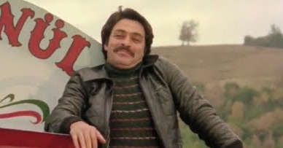

Kod yazıp vakit harcamakmış…
(Geçtiğimiz dönem) Dersleri dinliyordum, alıştırmaları yapıyordum ama yazmadan olmayacağını o zaman anlamamışım. Olay aslında derse gidip dinlemek değilmiş, olay kod yazıp vakit harcamakmış. Eğer zamanında az da olsa bakıp kod yazsaydım her şey çok daha kolay ve acısız olacaktı.
Dersi tekrar alan bir öğrencinin geribildiriminden
Her gün kod yazan öğrenci
Ödev gelince derse bakan öğrenci

Slide 72
Günlük çalışmanın önemi
Her gün kod yazan öğrenci
Pazartesi | Salı | Çarşamba | Perşembe | Cuma
15 dakika | 15 dakika | 15 dakika | 15 dakika | 15 dakika
≠
Niye çalışmıyor ki, bir de şunu deneyim…
(15 dakika sonra) Herhalde şurası bozuk. Bir de şunu deneyim.
Cumartesi
75 dakika
30 dakikam gitti ve sadece küçük bir hata yüzünden ☹
Düzenli yapılan çalışmanın yerini aynı miktarda biriktirilmiş çalışmayla doldurmanız çok zordur.
Biriktirilmiş çalışma nispeten verimsiz olduğu için gelişiminize katkısı beklediğiniz kadar çok olmayabilir.

Slide 73
Günlük çalışmanın önemi
Pazartesi | Salı | Çarşamba | Perşembe | Cuma
15 dakika | 15 dakika | 15 dakika | 15 dakika | 15 dakika
>
Hocam, o kadar da çalışıyorum. Tüm ödevleri yapıyorum.
Hocam, bütün hafta sonu buna uğraştım. Diğer derslerime vakit ayıramadım. Vicdan azabı çekiyorum….
Hocam, tüm dönemi toplasak AA puanı toplayan arkadaşımdan daha çok çalışmışımdır. Nasıl böyle oldu anlayamadım.
Cumartesi
375 dakika
Düzenli yapılan çalışmanın yerini çok daha fazla miktarda biriktirilmiş çalışmayla doldurmanız çok zordur.
İlginç bilgi: Dönem sonunda CC alan öğrenci derse AA alandan daha çok saat çalışmış olabilir.
Çan eğrisi yapacak mısınız?

Slide 74
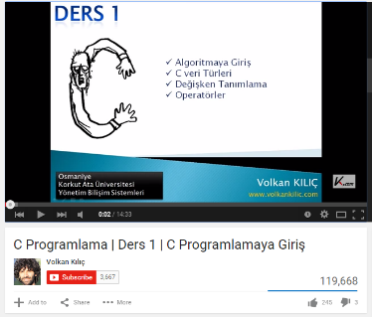
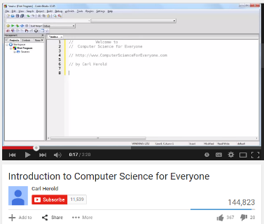
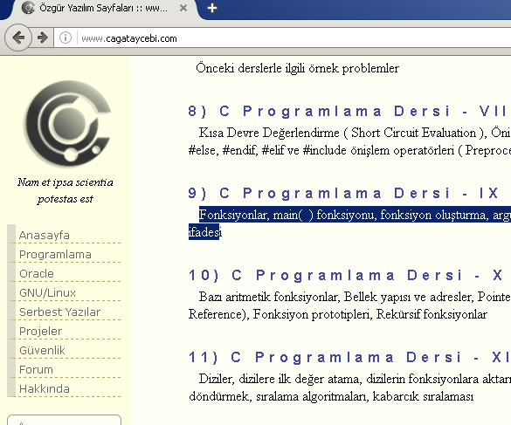
Bunu biliyor musunuz?
Get use of various resources on the web for deeper understanding of the new topics such as functions or loops.

Slide 75
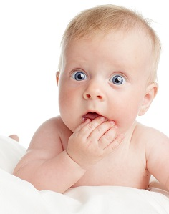
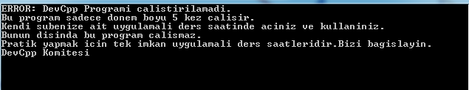
Bunu biliyor musunuz?
Dev-C++ programı sadece uygulamalı ders saatlerinde mi çalışıyor?
  Hayır, Dev-C++ programı uygulamalı ders saatleri haricinde de kullanabilirsiniz. 7 gün 24 saat çalışabilir.
Kod yazmak için aylık ne kadar ücret öderim?
  Dev-C++’da kod yazmak ücretsizdir.
Günde en fazla kaç kez derleme yaptırabiliyorum?
  Sınırsız derleme yapma hakkınız vardır.

Slide 76


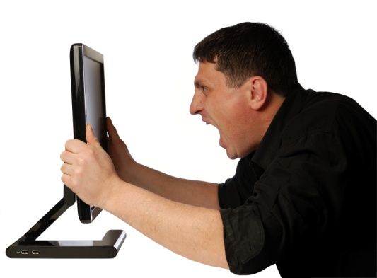
Verileri klavyeden doğru/istenen şekilde alabilmek…
Klavyeden girilen girdileri klavyeden alırken çok özenli olmamız gerekir.
  stdin tamponundan hangi verileri (enter, boşluk, diğer karakterler?) çekmek istediğimizi iyice belirlemeliyiz.
Klavyeye ve ekrana daha hakim olmak için C dilinde scanf’e ek olarak değişik ek fonksiyonlar(gets, getc, getch, getche…) da vardır.
  Örneğin, oyun kodunuzu yazarken kullanıcıdan her karakter girdiğinde (enter’a basmadan da) algılama yapmak isteyebilirsiniz.

Slide 77
getch ();
conio.h kütüphanesindedir.
scanf gibi stdin tamponundan okuma yapmaz. Dolayısıyla stdin tamponu dolu olsa bile, kodu durdurur ve kullanıcıdan değer ister.
Klavyeden girilen karakterin int değerini döner.
Girilen tuş ekranda gözükmez. (Oyunlarda vs. kullanışlı)
Girilen tuş ekranda görünsün (‘echo’ yapsın) isteniyorsa getche() kullanılır;

Slide 78
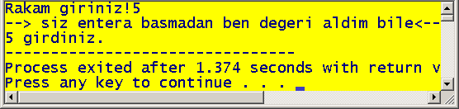
Tek karakter almak getch() ve getche()
getch() klavyeden girilen değeri ayrıca ekranda göstermez. Eğer ekranda da gösterilsin (“echo”) istiyorsanız getch() yerine getche() kullanabilirsiniz.
getche() girilen karakterin int(ASCII) değerini döner, ama ek olarak o sayıya denk gelen char’ı da ekrana yazdırır.

Slide 79

Motivasyon
Bu aşamada programlamayı neden öğrenmeniz gerektiği konusunda aklınızda birçok neden oluşmuş olmasını bekleriz.
Derste zorlandıkça bu nedenleri hatırlayabilir ve motive olabilirsiniz.
Bu nedenlere, “Yapabiliyorum.” şeklinde bir de sonuç ekleyebilmek için düzenli olarak çalışmanızı öneriyoruz.

Slide 80
Alıştrma: Mili kilometreye çeviren bir kod yazınız.
Öyle bir kod yazalım ki, önce kullanıcıdan mil değerini alsın. Sonra da bunun kaç km ettiğini hesaplayıp, ekranda göstersin.
(Bir mil yaklaşık 1.609 kilometre eder.)
ÖRNEK ÇIKTI (Kullanıcı kod çalıştıktan sonra 72.5 –nokta ile - değerini girip enter’a basmıştır.)
Mil degerini giriniz:72.5
Girdiginiz degerin km karsiligi:116.652500
--------------------------------
Process exited after 3.266 seconds with return value 0
Press any key to continue . . .
Ekstra: Kodun başında şöyle sorsun: mil->km için 1’e, km->mil için 2’e basar mısınız: …

Slide 81
Örnek: Şifre alan kod
Kullanıcıdan 8 basamaklı şifre girişi istenecektir.
Kullanıcı şifreyi girdikçe şifre ekranda *’lı olarak çıkacaktır.
Ardından kullanıcı enter’a bastığında, kullanıcının girdiği şifre ekranda gözükecektir.
Sifre:********
Girdiginiz sifre Bil141%2

Slide 82
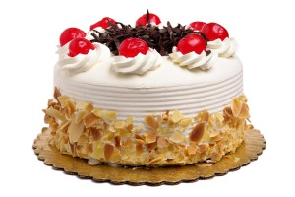
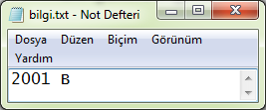

Dosya İşlemleri Tekrarı: Kullanıcıyla iletişim
Dosyadan kullanıcının doğum yılını ve isminin baş harfini alıp, kaç yaşında olduğunu (kabaca) hesaplayan ve sonucu ekranda “Ismi B ile baslayan kullanicinin yasi 18’dir.” gibi bir şekilde gösteren bir program yazalım.
Örnek bir dosya içeriği

Slide 83



Örnek
(2018 yaz döneminde 149 öğrenciden birinin bile yapamadığı soru)
#include <stdio.h>
int main()
{
int bil=7;
{
printf("%d", --bil);
int bil=12;
{
printf("%d",++bil);
int bil = 4;
}
printf("%d", bil++);
}
printf("%d", bil);
return 0;
}

Slide 84
Örnek
(2018 yaz döneminde 149 öğrenciden birinin bile yapamadığı soru)
#include <stdio.h>
int main()
{
int a=7;
{
printf("%d", --a);
int b=12;
{
printf("%d",++b);
int c = 4;
}
printf("%d", b++);
}
printf("%d", a);
return 0;
}
Bilgisayar açısından az önceki kodla tamamen aynı kod

Slide 85
ŞİMDİYE KADAR ÖĞRENDİKLERİMİZİN BAZILARI
Algoritmalar
C dilinin genel yapısı
Değişken kavramı ve kullanımı
printf ile ekrana biçimli şekilde yazı yazdırmak
scanf ile ekrandan biçimli şekilde giriş alabilmek
Dosya işlemleri ile dosyalarda değer okuma/yazma/ekleme
İşlemler, tür dönüşümü ve işleçler
  ++ işleci, atama işleci
Blok kavramı

Slide 86
Yol Haritası
algoritma
değişken
veri giriş-çıkış
koşul
fonksiyon
dizi -dizgi
döngü
özyineleme
işaretçi
yapı
komut ekranı

Slide 87


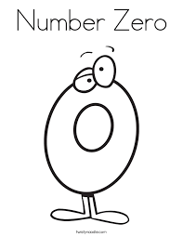
Koşul yapıları
Arithmetic expressions evaluate to numeric values.
  An arithmetic expression that has a value of zero is false. An arithmetic expression that has a value other than zero is true.
  ( if(0) {…} is never executed, if(-1){…} or if(141){…} is always executed.)
A true logical expression equals 1, a false logical expression equals 0. printf(“%d”, 2==2); prints 1.

Slide 88
Mantık ifadelerinin oluşturulması
  < less than
  > greater than
  <= less than or equal to
  >= greater than or equal to
  == is equal to
  != is not equal to
  && and
  || or
Relational expressions evaluate to the integer values
1 (true) or 0 (false).
All of these operators are called binary operators because they take two expressions as operands.

Slide 89
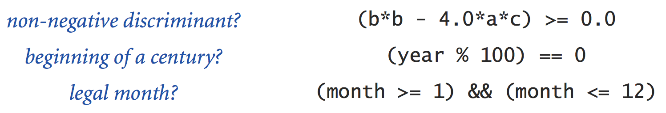
Mantık ifadeleri kurmak
1<= month<=12 kullanımı
matematikte varsa da C dilinde yoktur.

Slide 90
&& ile ||’nın öncelik sırası
C dilinde VE’nin önceliği VEYA’dan daha fazladır. Bu nedenle önce VE işlemleri yapılır ,sonra VEYA’lara geçilir.
  Hatırlamak için VE’nin çarpmaya, VEYA’nın toplamaya benzediği gerçeğinden faydalanabilirsiniz.
Öncelik sırasını değiştirmek istediğinizde parantezlerden yararlanabilirsiniz.
  1 || 1 && 0 -> 1 yapar.
  (1 || 1) && 0 -> 0 yapar.

Slide 91

Mantık ifadelerin değerlendirilmesi
True
True
True
False
True
Given
int a = 5, b = 7, c = 17 ;
evaluate each expression as True or False.
1. c / b == 2
2. c % b <= a % b
3. b + c / a != c - a
4. (b < c) && (c == 7)
5. (c + 1 - b == 0) || (b = 5)

Slide 92
if Karar Verme Yapısı:
if yapısı peşinden koşulu da içeren bir satır ile başlar…
  Koşul: true ya da false değerine sahip olacak mantıksal bir ifadedir.
Koşul doğru ise, yapılacakları içeren
  Süslü parantezsiz tek komut ya da
  Süslü parantezle bloklanmış komutlar gelir.
Bunun peşinden, else gelebilir ama gelmek zorunda değildir.

Slide 93
Kullanım şekli
Buraya ; koyarsak ne olur?
if ( age >= 18 )
{
printf("Vote!\n");
}
if ( age >= 18 )
{
printf("Vote!\n") ;
}
else
{
printf("Maybe next time!\n");
}
Derleyici çalışma zamanında age>=18 yerine 0 ya da 1 yazar ve sonra if’i çalıştırır.

Slide 94
if Karar Verme Yapısı:
Programın farklı noktalara dallanması için kullanılan temel karar verme yapısıdır. IF yapısında bir önerme bulunur ve bu önerme true ise IF bloğu çalıştırılır, false ise IF bloğu çalıştırılmaz.
Örnekler:
if(3 < 7) // kod çalışınca (biz görmesek de) bu satır if(1)’e dönüşür.
printf(“3 sayisi 7 sayisindan kucuktur.”);
int x = 27, y = 63;
if((x % 3 == 0) && (y % 3 == 0))
{
printf(“%d ve %d sayilari 3'e tam bolunur”, x, y);
}

Slide 95
Karar Verme Yapıları - IF
C'de boolean tipinde bir değişken bulunmamaktadır. Bunun yerine sayılarla işlem yapılır. C'de 0 sayısı false, geri kalan tüm sayılar true kabul edilir.
Birkaç örneğe bakalım.
if(3){ … }
Doğru bir kullanımdır. If içerisindeki önerme her zaman true olduğundan bu if bloğu her zaman çalıştırılır.
if(0 && 1){ … }
Bu kullanım bir derleme hatası vermez, doğru bir kullanımdır. Ancak if içerisindeki mantıksal işlem her zaman “false”(0) değeri vereceğinden if bloğuna hiçbir zaman girilmez.

Slide 96
Kullanım şekli
if ( age >= 18 )
printf("Vote!\n");
if ( age >= 18 )
printf("Vote!\n") ;
else
printf("Maybe next time!\n");
Tek komut olduğu zamanlarda süslü kullanmamıza gerek yoktur.

Slide 97




Amacımız: sadece a 1’e eşitken “Hello World!” yazmak, değilse hiçbir şey yazmamak olsun.
CODE | RIGHT OR WRONG
if(a==1) { printf("Hello World! "); }
if(a==1) printf("Hello World! ");
if(a==1) { printf("Hello"); printf(" World! "); }
if(a==1) printf("Hello"); printf(" World! ");
if(a==1)
{
  printf("Hello");
}
printf(" World! ");

Slide 98
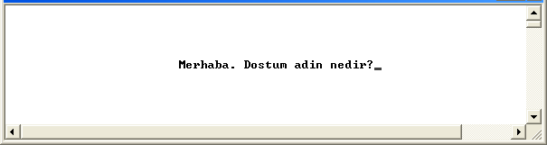
Bunu biliyor musunuz?
system("cls");
komutuyla, ekranı temizleyerek kodlarınızın görselliğini artırabilirsiniz.
system komutunun uyarısız çalışması için stdlib.h kütüphanesini ekleyiniz.

Slide 99
Anlayamadığınız yerleri bizlere sorunuz.
3.ders sonu

Slide 100
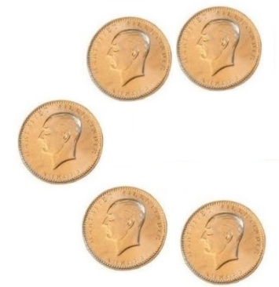

On altının yarısı kaçtır?
ÖNCE SÖZDE KOD

Slide 101
On altının yarısı kodu
#include <stdio.h>
int main()
{
int sayi;
printf("On altinin yarisi kactir:");
scanf("%d", &sayi);
if(sayi==5) //eğer sayı 5 ise
printf("Hayir, 8dir.");
else if(sayi==8)
printf("Hayir, 5dir.");
else
printf("Ne alakasi var. Matematik calis ve yeniden dene.");
return 0;
}
/*
SÖZDE KOD
1) Soruyu sor.
2) sayiyi al.
3) Eğer sayı 8 ise Git 5, değilse Git 4
4) "Hayir,8 dir" yazdır Git 6
5) "Hayir,5 dir" yazdır Git 6
6) Dur
*/

Slide 102
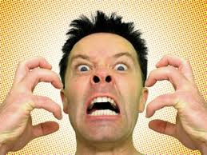
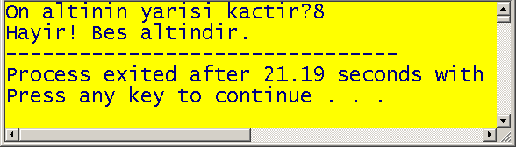
On altının yarısı kaçtır?
Kullanıcıya on altının yarısının kaç olduğunu sorup, kullanıcının cevabına göre sürekli kullanıcının hatalı yanıt verdiğini belirten bir program yazınız.

Slide 103
Alıştırma – (Kodun çalışması bittiğinde) Ekran çıktısı nedir?
#include <stdio.h>
#include <stdlib.h>
int main()
{
int y = 12;
printf("~$%’+&/)=^’%’^+&/");
system("cls");
if(y==13)
printf("2");
printf("3");
printf("4");
return 0;
}
system(“cls”) o an ekranda ne varsa onu siler.
34

Slide 104

SÜSLÜLER OLMADAN IF SADECE BİR KOMUTU KENDİNE BAĞLAR.
bir komut
diğer komutlar

Slide 105
Karar Verme Yapıları - IF
Eğer IF bloğunda birden fazla satır çalıştırılacaksa bloğun süslü parantez
( { } ) içerisine alınması gerekir. Eğer sadece tek satır çalıştırılacaksa da süslü parantez kullanılabilir, ama kullanılmasa da olur.
Örnek:
int x = 7, y = 4;
if(x > y)
{
int z = x;
x = y;
y = z;
} // z burada tanınır mı?
Yukarıdaki kod x değeri y değerinden büyükse if bloğuna girer. if bloğu süslü parantez ile belirtildiğinden bloktaki 3 satır da çalıştırılır. if bloğunun içerisinde ise x değişkeni ile y değişkeninin değerleri yer değiştirilir.
Çok tipik bir kullanımdır.
“x ve y’nin yerini değiştir.” anlamındadır.
Neden,
x=y;
y=x;
kullanımı bu işi görmez?

Slide 106
Hatırlatma: Süslü blokları içerisindeki değişkenler
if(koşul)
{
int temp=3; //hata vermez.
temp++; //hata vermez.
}
temp++; // hata verir
C dilinde, tanımlanan değişkenler yalnızca tanımlandıkları blok içerisinde geçerlidir.
Süslü parantezler
( “ { } “ ) farklı blokları temsil eder.
Fonksiyonlar, döngüler, if bloğu veya bağımsız süslü parantezler içerisinde tanımlanan değişkenler yalnızca o blok içerisinde geçerlidir.
Eğer blok içerisinde kullandığınız bir değişkeni blok dışarısında da kullanmanız gerekiyorsa bu değişkeni bloğun dışında bir yerde tanımlamalısınız.
int temp=9;
if(koşul)
{
temp=3; //hata vermez.
temp++; //hata vermez.
}
temp++; // hata vermez.
//ifin içine girildiyse temp bu noktada 5 olur.
//ifin içine girilmediyse temp bu noktada 10 olur.

Slide 107
Hatırlatma: Değişkenler tanımlandıkları blok dışında tanınmazlar.
int x;
if (1)
{
x++;
}
x++;
if (1)
{
int x;
x++;
}
x++;
DOĞRU
YANLIŞ

Slide 108

if kullanımında acemilik döneminde çok sık yapılan hata
a=1; ifadesindeki =‘in anlamı “değerini alır”dır. Yani, bu ifadeden sonra a 1 değerini alır.
Bunu kalkıp da if’in içerisine koyduğunuzda da aynı şekilde işler. Kod çalışır(bu nedenle tespiti zor bir hatadır) ama muhtemelen sizin istediğiniz gibi değil.
  if(a=1) ifadesinde 1)a 1 değerini alır. 2) Kod if(1) yazılmış gibi devam eder. C dilinde sayıların mantıksal karşılığı olduğu için if(1) demek her zaman çalışsın, if(0) demek hiçbir zaman çalışmasın demektir.
a = 5
if(a == 1) //”a 1 ise” demektir.
printf(“a 1dir.”);
a = 5
if(a = 1) //a 1 olur ve kod if(1)’e dönüşür
printf(“a 1dir.”);
Ekrana “a 1dir.” yazdırır.
Oysa siz a’nın değeri kontrol edilsin istemiştiniz, a’nın değeri bozulsun istememiştiniz…
Ekrana bir şey yazdırmaz.

Slide 109
In English…
The statement if (a = 1) is syntactically correct, so no error message will be produced. (Some compilers will produce a warning.) However, a semantic (logic) error will occur.
An assignment expression has a value -- the value being assigned. In this case the value being assigned is 1, which is true.
If the value being assigned was 0, then the expression would evaluate to 0, which is false.
This is a VERY common error. So, if your if-else structure always executes the same, look for this typographical error.

Slide 110
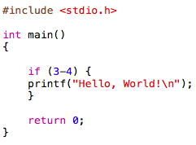

if kullanımına örnek…
output
Note that here Hello, World! is printed out because 3-4=-1, which is non-zero and hence TRUE…

Slide 111
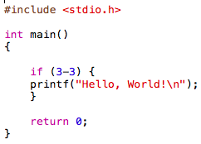
if kullanımına örnek…
output
In this slide, nothing is printed out since 3-3=0, which is FALSE

Slide 112
if kullanımına örnek…
if(7 != 4 || 0 && !(4 <= 4)){ … }
if içerisindeki “!=“, “||”, “&&” ve “!” mantıksal operatörlerdir. “7 != 4”, “0” ve “4 <= 4” ifadeleri ise C'de birer önermedir. Dolayısıyla if içerisindeki ifade, değeri “true” veya “false” olan bir mantıksal sonuç üretecektir. Dolayısıyla bu kod doğru bir kullanımdır. if içerisindeki ifadenin sonucu ise “true” olur (neden true oldu?).

Slide 113
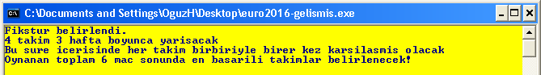

Bunu biliyor musunuz? .exe dosyası
Kodunuzu çalıştırdığınızda derleyici bir .exe dosyası üretir ve bunu dosyanızın olduğu klasöre koyar.
.exe (executible file) kodunuzun içeriğini vermez, sadece çıktısını görüntüler.
.exe’den yola çıkarak .c dosyasına tam olarak erişilemez.
  İleride kodu yazdığınızda müşterinize .exe’yi gönderin.
  .c’i gönderirseniz müşteri sizi tekrar aramayabilir ☺

Slide 114

Bunu biliyor musunuz? .exe dosyası
.exe dosyasını masaüstünde çalıştırmak
Antivirüs programlarının «real time protection» özelliklerini kapatma

Slide 115
Bunu biliyor musunuz? getch(); tipik kullanımı
Oluşturduğunuz .c uzantılı dosyaları derlediğinizde aynı klasörde .exe uzantılı çalıştırılabilir dosyalar oluşur.
Bu dosyalar, DevC++ üzerinden çalıştırılan .exe’lerden farklı olarak işleri bitince hemen kapanırlar.
Bunu önlemek için genelde kodun en sonuna (return’den önce) getch(); gibi bir satır koymak tercih edilir. getch tampondan değer okumadığı için tamponda enter kalması gibi sorunlar yaşamaz.
Şart değilse de conio.h kütüphanesini eklemeniz önerilir (derleyici ayarlarından bağımsız şekilde düzgün çalışan kod yazmış olursunuz). Bazı tipik kütüphaneleri eklemediğinizde de derleyici uyarı vermiyor. Derleme ayarlarını değiştirerek bu durumlarda da uyarı vermesini sağlayabilirsiniz.

Slide 116
Bunu biliyor musunuz? .exe’nin kapanmasını önlemek: getch()
.exe dosyası işini bitirir bitirmez kapanmayı sever. Bunun için kodun başına
  #include <conio.h>
  /*getch conio kütüphanesi içindedir. ”Eklenmesi unutulsa da çalışır. Ama eklenmesi doğru olandır.” C dili gibi yoğun hoşgörülü bir dilde bu iki cümleye alışınız. Amaç sizi diğer dillerde de sorunsuz program yazmaya hazırlamak…*/
sonuna
  getch(); //Gerekce: .exe dosyası kapanmasın diye koydum.
  //tampondan okumadığı için tamponda enter kaldıysa gibi dertleri yoktur.
  gibi bir satır eklenebilir.
  getch() kodun sonunda kullanıcıdan bir giriş almayı bekler ve bu sayede kod birden sonlanmaz.

Slide 117
Karar Verme Yapıları : IF-ELSE
if yapısı bazen iki yöne dallanabilir.
Böyle bir yapı kullanılmak istendiğinde if-else yapısı kullanılmalıdır.
if-else yapısında if’in içeriği doğru ise if bloğu, yanlış ise else bloğu çalıştırılır.
if
else

Slide 118
Karar Verme Yapıları : IF-ELSE
Örnek:
double ogr_not;
printf("Lutfen donem sonu notunuzu giriniz:");
scanf("%lf", &ogr_not);
if(ogr_not >= 54.5)
printf("Tebrikler, dersi gectiniz!");
else
printf("Uzgunuz, dersten kaldiniz!");
if-else yapılarında else için bir kontrol yapılmaz. else bloğu bağlı olduğu if bloğu/blokları dışarısında kalan tüm durumlar için çalıştırılır.
Yukarıdaki örnekte if içerisinde ogr_not değerinin 54.5’den büyük eşit olup olmadığı kontrol edilmektedir. Bu durumda, ogr_not değerinin 54.5’den büyük eşit olduğu durumlarda if bloğu çalıştırılırken, ogr_not değerinin 54.5’den küçük olduğu durumlarda else bloğu çalıştırılır. if-else yapısında bloklardan yalnızca bir tanesi çalıştırılır, iki blok birden çalışamaz.
if
else

Slide 119

Alıştırma
“Bu kod hatalıdır.” şeklinde bir cevap da geçerlidir. Bu durumda ne tür bir hata olduğunu aşağıdaki seçeneklerden seçerek cevap kutusunun içine (örn. “HATA1” şeklinde) yazınız VE açıklamasını cevap kutusunun altına ya da soruya yakın başka boş bir alana (örn. “Çünkü koddaki … eksik.” şeklinde)belirtiniz.
HATA1:Kod hiç derlenemeyecektir.
HATA2:Kod derlenecek ama çalışması esnasında hata verecektir.
HATA3:Kod derlenecek ama çalışması esnasında sonsuz döngüye girecektir.
#include <stdio.h>
#include <math.h>
int main() {
double a=5.0, b=10.0, c=3.0;
double disc = pow(b,2.0) - 4*a*c;
if(disc>0.0);
printf("Kok var!");
else
printf("Kok yok!");
return 0;
}
Olması istenen
Kok var!

Slide 120
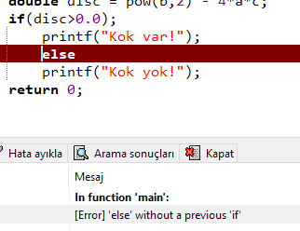

Alıştırma
#include <stdio.h>
#include <math.h>
int main() {
double a=5, b=10, c=3;
double disc = pow(b,2) - 4*a*c;
if(disc>0.0);
printf("Kok var!");
else
printf("Kok yok!");
return 0;
}
(Türkçede benzeri cümle)
Diyeceğim o ki, disc sıfırdan büyükse.
(nokta, bitti, hadi dağılın.)
Sonra ekrana yaz ki…
Olan
Alıştırmalarda hata nosunu doğru yazmanız yeterli sayılır ama sınavlarda öyle değildir.

Slide 121
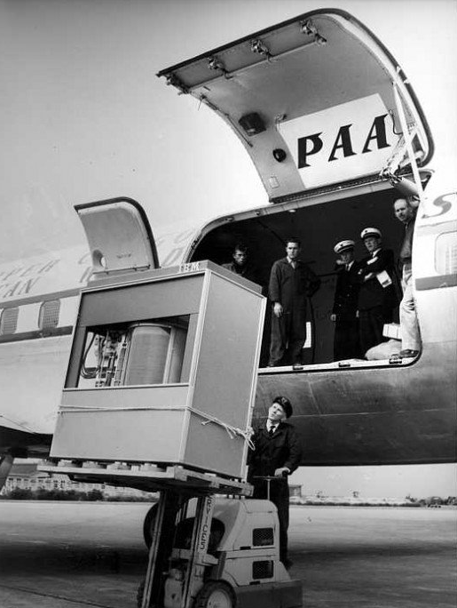
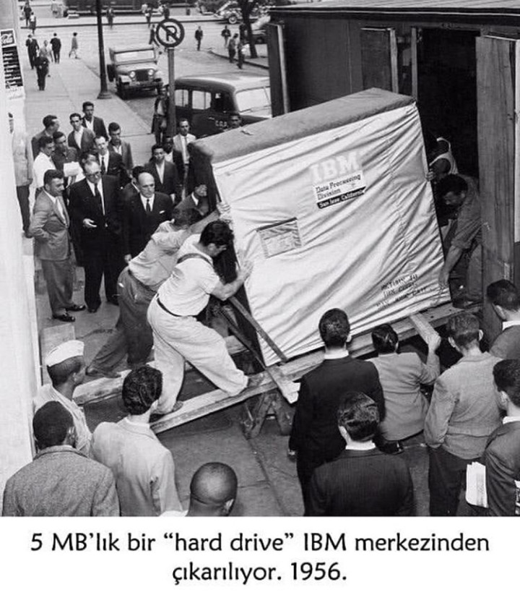
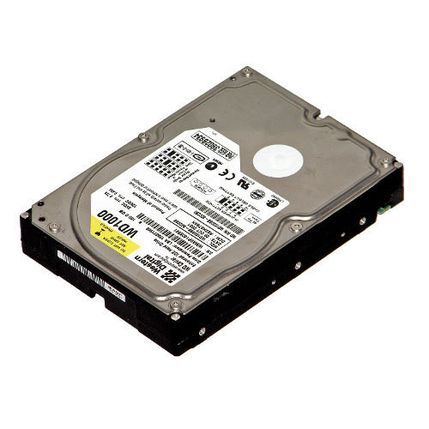


Bunu biliyor musunuz?
SABİT DİSK
(HDD)
TEKNOLOJİSİ
Boyut?
Sene?
IBM_305_RAMAC

Slide 122

if ve if else örnekleri
y;

Slide 123


Bunu biliyor musunuz?
Approximate (normalized) popularity distribution of various programming languages (http://65.39.133.14/ - 2013 Data – Link was active in Sep 11th of 2017)
Ancak unutmayalım ki bu dersteki amaç programlamanın temellerini öğrenmektir, amaç C dilini öğrenmek değildir; programlamanın temellerini öğrenmek için C’i araç olarak kullanıyoruz.

Slide 124




Bunu biliyor musunuz?
Wikipedia’dan (kapatılmadan önce) alınmıştır.

Slide 125

Karar Verme Yapıları “if… else if… else…"
Bazı durumlarda programın çok fazla dallanması gerekebilir ve bazı çoklu durumlarda else yapısına ihtiyaç duyulabilir. Böyle durumlarsa if-else yapısı yerine if-else if-else yapıları kullanılır. Bu yapılarda yalnızca bir tane if ve bir tane else bulunur. Ancak dallanma sayısına bağlı olarak birden fazla else if bulunabilir.

Slide 126
Karar Verme Yapıları “if… else if… else…"
if yapısı yalnız başına kullanıldığında kod if bloğundan sonra devam eder.
Ancak birbirine bağlı birden fazla if kontrolü yapılacaksa bunun için “if-else if” yapısının kullanılması gerekir.
Birbirine “else if” ile bağlanan bu bloklar kod sırasına göre kontrol edilir ve “ilk” true değerini veren blok çalıştırılır, sonraki bloklar çalıştırılmaz.
if…
else…
if…
else…

Slide 127
Karar Verme Yapıları “if… else if… else…"
Örnek:
if(oyuncu1 > oyuncu2)
printf(“Oyuncu 1 kazandı!..”);
else if(oyuncu2 > oyuncu1)
printf(“Oyuncu 2 kazandı!..”);
else
printf(“Berabere!..”);
Buradaki kod parçasında iki tane “else if” bloğu if bloğuna bağlanmıştır.
Böyle bir durumda kodda yukarıdan başlanarak sırayla if ve else if yapılarının içeriği kontrol edilir.
Doğru sonuç veren ilk if veya else if bloğu çalıştırılır ve geri kalan bloklar çalıştırılmadan atlanır.
Eğer doğru bir önerme bulunmazsa hiçbir if - else if bloğu çalıştırılmaz.
Kod bu noktaya gelebilmişse, bu, bundan önceki tüm koşulların false(0) olduğunu gösterir

Slide 128
Örnek
#include <stdio.h>
int main() {
char x=97; //a'nin ASCIIsi
if(x=='a')
printf("Hayir");
else
if(x=='b')
printf("Evet");
else
if(x=='c')
printf("Olur mu ki?\n");
else
printf("Olacak is degil.\n");
if(-1)
printf("Asla");
return 0; }
C dili girintilere bakar mı? HayirAsla

Slide 129



Bunu biliyor musunuz? İyi bir programlamacı alışkanlığı
Derste Allman stilini kullanıyoruz.
Her süslü parantez kendine ait bir satırda yalnızca yaşama özgürlüğüne sahip olmalıdır.
Girintili kod, hızlı okunur, hızlı anlaşılır.
/*Söz uçar yazı kalır. Bol bol yorum iyidir. */
Detaylı anlatım https://cs50.readthedocs.io/style/c/

Slide 130
Karar Verme Yapıları “if… else if… else…"
Örnek:
int ogr_not;
printf(“Lutfen notunuzu giriniz: “);
scanf("%d", &ogr_not);
if(ogr_not >= 90)
printf(“Harf notunuz = AA”);
else if(ogr_not >= 80)
printf(“Harf notunuz = BB”);
else if(ogr_not >= 70)
printf(“Harf notunuz = CC”);
else if(ogr_not >= 60)
printf(“Harf notunuz = DD”);
else
printf(“Harf notunuz = FF”);
Bu örnekte önce harf notunun 90’dan büyük eşit olup olmadığı kontrol edilir. Eğer ogr_not 90’dan büyük eşitse ekrana “Harf notunuz = AA” yazdırılır ve diğer bloklar çalıştırılmaz.

Slide 131





Uygulamalı Dersler
Önümüzdeki hafta Ders3-4’e bilgisayarınızı getiriniz.
Dönem içinde ne zamanlar Uygulamalı Ders olacağı
Piazza’daki Zaman Çizelgesi’nden takip edilebiliyor.
Henüz yaptırmadıysanız, KAYIT
yaptırın.
Fare kullanmak kod yazma hızınızı artırabilir.
https://tinyurl.com/yyzdwobe
Şarjınız yetersizse uzatma kablosu edinmeye ve getirmeye çalışın.

Slide 132
Anlayamadığınız yerleri bizlere sorunuz.
4. ders sonu

Slide 133
Karar Verme Yapıları “IF” – “ELSE IF” – “ELSE”
if karar verme yapısı kullanılırken doğru sonuç alabilmek için hangi if yapısının kullanılacağı, hangi mantıksal operatörlerin kullanılacağı, hangi kontrolün hangi sırada yapılacağı oldukça önemlidir.
Bir önceki harf notu örneğini farklı şekillerde yazarak çıktılarına bakalım.

Slide 134

Karar Verme Yapıları “IF” – “ELSE IF” – “ELSE”
Kod 1:
int ogr_not = 75;
if(ogr_not >= 90)
printf(“Harf notunuz = AA”);
else if(ogr_not >= 80)
printf(“Harf notunuz = BB”);
else if(ogr_not >= 70)
printf(“Harf notunuz = CC”);
else if(ogr_not >= 60)
printf(“Harf notunuz = DD”);
else
printf(“Harf notunuz = FF”);
Çıktı:
Harf notunuz = CC

Slide 135

Hatırlatmalar
if koşulundan sonra else gelmek zorunda değildir.
  if(a==2) printf(“a 2 imis”);
if(cevap == ‘a’) ile if(cevap == a)
farklı şeylerdir.
İkincisi değişkene atıf yapar.
Notes:
47

Slide 136
Karar Verme Yapıları “IF” – “ELSE IF” – “ELSE”
Kod 2:
int ogr_not = 75;
if(ogr_not >= 90)
printf(“Harf notunuz = AA”);
if(ogr_not >= 80)
printf(“Harf notunuz = BB”);
if(ogr_not >= 70)
printf(“Harf notunuz = CC”);
if(ogr_not >= 60)
printf(“Harf notunuz = DD”);
else
printf(“Harf notunuz = FF”);
Çıktı ?

Slide 137

Karar Verme Yapıları “IF” – “ELSE IF” – “ELSE”
Kod 2:
int ogr_not = 75;
if(ogr_not >= 90)
printf(“Harf notunuz = AA”);
if(ogr_not >= 80)
printf(“Harf notunuz = BB”);
if(ogr_not >= 70)
printf(“Harf notunuz = CC”);
if(ogr_not >= 60)
printf(“Harf notunuz = DD”);
else
printf(“Harf notunuz = FF”);
Çıktı:
Harf notunuz = CCHarf notunuz = DD
Her “if” bloğu birbirinden bağımsızdır. İlk üç if bloğu birbirinden bağımsız bir şekilde çalışır. Dördüncü if bloğu ise bir else ile bağlıdır. Yani toplamda 4 tane karar verme yapısı bulunmaktadır. Bu örnekte üçüncü if içeriği doğru olduğundan ona ait olan blok çalıştırılır. Arkasından ise dördüncü if içeriğine bakılır, o da doğru olduğundan ona ait olan blok da çalıştırılır. Dördüncü if’in içeriği doğru olduğundan ona bağlı olan else bloğu çalıştırılmaz.
Söz dizimi hatası değil, mantık hatası içeren, isteneni yapmayan yanlış bir kullanımdır.

Slide 138

Karar Verme Yapıları “IF” – “ELSE IF” – “ELSE”
Kod 3:
int ogr_not = 75;
if(ogr_not >= 60)
printf(“Harf notunuz = DD”);
else if(ogr_not >= 70)
printf(“Harf notunuz = CC”);
else if(ogr_not >= 80)
printf(“Harf notunuz = BB”);
else if(ogr_not >= 90)
printf(“Harf notunuz = AA”);
else
printf(“Harf notunuz = FF”);
Çıktı:
Harf notunuz = DD
Bu örnekte ise bir mantık hatası bulunmaktadır. Kodu yazan kişi 75 notunun karşılığının C olduğunu bilmektedir. Ancak koddaki if bloklarını yanlış sırada kodladığından program bize harf notu olarak D’yi vermektedir. Bazı durumlarda birden fazla if kontrolü aynı önermeyi sağlıyor olabilir. Örneğin 75 değeri hem 60’tan, hem 70’ten büyüktür. Böyle durumlarda hangi kontrolün önce yapılması gerektiğine dikkat edilmeli, ya da if kontrolleri daha sıkı yapılmalıdır.
Söz dizimi hatası değil, mantık hatası içeren, isteneni yapmayan yanlış bir kullanımdır.

Slide 139


Karar Verme Yapıları “IF” – “ELSE IF” – “ELSE”
Kod 4:
int ogr_not = 75;
if(ogr_not >= 60 && ogr_not < 70)
printf(“Harf notunuz = DD”);
else if(ogr_not >= 80 && ogr_not < 90)
printf(“Harf notunuz = BB”);
else if(ogr_not >= 90)
printf(“Harf notunuz = AA”);
else if(ogr_not >= 70 && ogr_not < 80)
printf(“Harf notunuz = CC”);
else
printf(“Harf notunuz = FF”);
Çıktı:
Harf notunuz = CC
Yazımı “ben acemiyim” diyor.
Çıktısı doğru
Bu örnekte if kontrolleri çok daha sıkı bir şekilde yapılmakta ve hiçbir kontrol diğer kontrollerle kesişmemektedir. Bir önceki örnekte bazı kontroller birbirleri ile kesişmekteydi (75’in hem 60’tan, hem 70’ten büyük olması gibi). Eğer if kontrolleri sıkı bir şekilde yapılırsa yukarıdaki örnekteki gibi karışık sırada da yazılsa her zaman doğru olan değer elde edilir. Ancak if bloklarındaki kontrolün sıkı şekilde yapılması daha fazla mantıksal operatör kullanımı veya iç içe bloklar kullanılmasını gerektirebilir.
Programcı rahat okunur kod yazmaya çalışmalıdır. (bkz. Kod1)

Slide 140




SIK YAPILAN HATALAR
★
⬅
★

Slide 141

SIK YAPILAN HATALAR
★
★
⬅
if (x==0);
a=3;

Slide 142
Alıştırma: Kod çıktısı nedir?
int ogr_not = 75;
if(ogr_not >= 90)
printf("GRADE$$AA++");
if(ogr_not >= 80)
printf("NOTUNUZ:BB ya da BA");
if(ogr_not >= 70)
printf("%d/nYETMIS", ogr_not);
if(ogr_not >= 60)
printf("\n1+0DAHA!!!");
else
printf("Biz de seni \ncok sevdik. Bir\n daha gel, olur mu?");

Slide 143

Alıştırma: Kod çıktısı nedir?
Kod 2:
int ogr_not = 75;
if(ogr_not >= 90)
printf("GRADE$$AA++");
if(ogr_not >= 80)
printf("NOTUNUZ:BB ya da BA");
if(ogr_not >= 70)
printf("%d/nYETMIS", ogr_not);
if(ogr_not >= 60)
printf("\n1+0DAHA!!!");
else
printf("Biz de seni \ncok sevdik. Bir\n daha gel, olur mu?");
Notes:
54

Slide 144


Deneme yanılma ile kodu çıkartıp,
“Çalışan kod = İyi kod” şeklinde düşünme yanılgısı
Kodunuz anlaşılır olmalı ki geliştirilebilsin.
Esrarengiz şekilde çalışan kod esrarengiz şekilde sizi yarı yolda bırakabilir.
Size sadece “Ama hocam/müdürüm/müşterim/patronum… geçen gün çalışıyordu” demek kalır.

Slide 145
Karar Verme Yapıları : Koşullu işleç
Koşullu işleç bir atama operatörüdür. Belirtilen bir koşul sağlanıyorsa birinci atama, sağlanmıyorsa ikinci atama yapılır. if-else yapısındaki bir atama cümlesi koşullu işleç kullanılarak da yapılabilir. Yapısı şöyledir:
değişken = koşul ? değer1 : değer2;
Buranın yerinde duruma göre değer1 ya da değer2 belirir.
Sonrasında derleyici
değişken = değer1/2 ; şeklinde koda devam eder.

Slide 146
Karar Verme Yapıları : Koşullu işleç
Örnek kod:
x ‘a’ karakterine eşitse y 10 değerini alsın, değilse y 12 değerini alsın.
  y= ( (x==‘a’) ? 10 : 12 );
  YA DA
  y= x==‘a’ ? 10 : 12;

Slide 147
Karar Verme Yapıları : Koşullu işleç
Örnek:
if(a < b)
min1 = a;
else
min1 = b;
Yukarıdaki örnekte iki kod da iki sayıyı karşılaştırıp küçük olanını değişkene atamaktadır.
Kodu sadeleştiren güzel bir kullanımdır.
min1 = a < b ? a : b;

Slide 148
Örnek – Ekran çıktısı
#include <stdio.h>
int main()
{
char x='a', y='g';
if(x=='d')
// == değil de = olsaydı?
printf("//%c\\", (x<y)?++x:y++);
else
printf("//%c\\", (x>y)?++x:y++);
return 0;
}
İpucu: (int)x<(int)y gibi bir kullanım daha uygundur. Ancak karakterlerde bu sorudaki şekilde kısaltma yapmak da mümkündür. Bu durumlarda karakterlere sayısal değerleri (ASCII) üzerinden işlem yapılır.
ASCII değerleri: a 97, b 98 …
//g\
Notes:
50

Slide 149
Karar Verme Yapıları : Koşullu işleç
1-99 arasında bir pozitif sayı üretelim.
Koşullu işleç kullanarak, sayı 9’dan büyükse “iki basamakli”, değilse “tek basamakli” yazdıralım.

Slide 150

Karar Verme Yapıları : switch
switch yapısı da tıpkı if karar verme yapısı gibi programı farklı noktalara dallandırmaktadır. if yapısından farklı olarak switch yapısı bir parametre alır ve parametrenin karşılıklarına göre switch içerisindeki case’ler içerisinde dolaşır.
switch yapısı parametre olarak tam sayı ve char türünde değişkenler alabilir, ondalıklı sayı türünde vb. değişkenler alamaz.

Slide 151

Karar Verme Yapıları : switch
switch yapısı temel olarak şu şekilde kullanılmaktadır.
switch(degisken){
case deger_1:
islem_1;
break;
case deger_2:
islem_2;
break;
…
case deger_n:
islem_n;
break;
default:
islem_x;
}

Slide 152
Karar Verme Yapıları : switch
switch yapısı temel olarak şu şekilde kullanılmaktadır.
switch(degisken){
case deger_1:
islem_1;
break;
case deger_2:
islem_2;
break;
…
case deger_n:
islem_n;
break;
default:
islem_x;
}
Burada case’ler if yapılarındaki her bir karşılaştırmaya karşılık gelen ifadeler gibi düşünülebilir. Örneğin ilk case bir if yapısında if(degisken == deger_1) şeklinde kontrol edilirdi. “break“ C'de özel bir kelimedir ve switch yapısından veya bir döngüden dışarı çıkmayı sağlar. switch yapısının herhangi bir noktasında break ile karşılaşılırsa program switch dışına çıkar ve kaldığı yerden devam eder. “default” ise switch yapısına özel bir kelimedir ve if yapılarındaki else kullanımına benzer. Eğer hiçbir case gelen parametreye eşit değilse default case çalıştırılır. default kullanımı tercihe bağlıdır.

Slide 153
Genel yapıda dikkat edilecekler
switch ( integer expression )
{
case constant₁ :
statement(s)
break ;
case constant₂ :
statement(s)
break ;
. . .
default:
statement(s)
break ;
}
Akışı kırmazsak bir sonraki
case’e sarkma yapar.
İki nokta üst üste

Slide 154
Genel yapıda dikkat edilecekler
The break causes program control to jump to the closing brace of the switch structure.
Without the break, the code flows into the next case (“fall through”).
A switch statement will compile without a default case, but always consider using one.

Slide 155
Karar Verme Yapıları : switch
switch örneği:
switch(zar){
case 1:
case 4:
case 6:
printf(“Zar:%d“, zar);
printf(“Zar asal değildir”);
break;
case 2:
case 3:
case 5:
printf(“Zar: %d“, zar);
printf(“Zar değeri asaldır”);
}
Bu örnek gelen zar değerinin asal olup olmadığını ekrana yazdıran bir koddur. Örnekte case 1,4,2 ve 3 boş bırakılmıştır. Boş bırakılan case’ler bir sonraki case’den devam eder. 1,4 ve 6 değerleri asal olmadığından ve aynı işi yapacağından 1 ve 4 case’leri boş bırakılmıştır. Bu sayede hem 1, hem 4, hem de 6 değerleri aynı işi yapmaktadır. Benzer durum case 2,3 ve 5 için de geçerlidir. Bu kodda default kullanılmamıştır; çünkü gelen zar değeri 1 ile 6 arasında olacağından başka bir case olamaz. case 6’da break kullanılırken case 5’te break kullanılmamıştır. Eğer case 6’da break kullanılmazsa kod aşağıdaki case’lerden devam eder ve case 5’teki kodu da çalıştırırdı. Bu yüzden hangi noktalarda break kullanılması gerektiğine dikkat edilmelidir. case 5’te ise break kullanımına gerek yoktur; çünkü switch yapısı o noktada zaten sonlanmaktadır.
goto’daki gibi derleyiciyi ilgili etikete gönderir. Değer 6 ise case 6:’a zıplar kod.
Dersimizde goto kullanımı yasaktır, ama switch kullanımı serbesttir. Çünkü switch’in kodu fırlatacağı yerler kendi {}’leri içinde, rahatça takip edilebilir şekilde.

Slide 156

Bu örneği switch’e çeviriniz.
if (dial == 0) {
printf (“I do not speak English.”) ;
} else if (dial ==1 ) {
printf (“Fatura bilgilerinizi istiyorsunuz.”) ;
} else if (dial ==2) {
printf (“Fatura odemek istiyorsunuz.”) ;
} else {
printf (“Gecersiz giris.”) ;
}

Slide 157
Neden bazen if/else yerine switch tercih edilebilir?
A nested if-else structure is less efficient
than a switch statement.
A switch statement may be easier to read.
Also, it is easier to add new cases to a switch statement than to a nested if-else structure.

Slide 158


switch Example
Output ?

Slide 159

switch example
Imagine you enter 3 as the input of scanf. What is the output?
output

Slide 160


Örnek
Kullanıcıdan ortamdaki ses seviyesini (dB) olarak ses değişkenine almış olalım. (minimum 0dB varsayın)
switch kullanarak
Ekrana aşağıdaki tabloya göre uygun çıktıyı yazdıran yapıyı kullanın.
Yazılmış kodu inceleyelim.

Slide 161


Kod inceleme
Derste yazilan vb. kodlar dosyasındaki switch_ogrencino dosyasını inceleyelim.
Yazılmış kodu inceleyelim.

Slide 162
Duyurular
Dersi Piazza’dan takip ediniz!
Sınava Yönelik Çalışma Soruları(SYÇS)ler Piazza’da.
SYÇS2’e başlayınız.
Ödev2 duyuruldu.
Kısa Sınav 1 yaklaşıyor. Piazza’daki duyuruları takip ediniz.
14 Mayıs’ta uygulamalı derslerimiz başlıyor. Uygulamalı ders kayıt formunu doldurdunuz mu?

Slide 163
Uygulamalı Dersler
Önümüzdeki hafta Ders3-4’e bilgisayarınızı getiriniz.
Dönem içinde ne zamanlar Uygulamalı Ders olacağı
Piazza’daki Zaman Çizelgesi’nden takip edilebiliyor.
Henüz yaptırmadıysanız, KAYIT
yaptırın.
Fare kullanmak kod yazma hızınızı artırabilir.
https://tinyurl.com/yyzdwobe
Şarjınız yetersizse uzatma kablosu edinmeye ve getirmeye çalışın.

Slide 164

Bilgisayarlarınızı açınız
Birlikte kod yazma zamanı…
Kullanıcıdan bir sayı alıp kaç basamaklı olduğunu bulan bir kod yazınız.
Sayi: 123
3 basamakli

Slide 165
Anlayamadığınız yerleri bizlere sorunuz.
5. ders sonu

Slide 166
Bilgisayarlarınızı açınız
Birlikte kod yazma zamanı…
if(dosya==NULL) kullanımını görelim.
Dosyadan bir rakam alıp bu rakamı yazıyla ifade eden kod yazınız. (switch kullanmanız istenmektedir)
5
bes
Dosya içeriği
Ekran çıktısı

Slide 167


Alıştırma: 3 değeri girildikten sonra ekran çıktısı ne olur?
(sadece sonraki kısım)
output
Gün isimlerini dğoru yazınız.

Slide 168


Bilgisayarlarınızı açınız
Birlikte kod yazma zamanı…
PİAZZA'DAN SYÇS2'İ AÇINIZ.
SORULARI BİRLİKTE KODLUYORUZ.

Slide 169
Anlayamadığınız yerleri bizlere sorunuz.
6. ders sonu

Slide 170
EK SLAYTLAR
Ek slaytlar derste değinilmeyen slaytlardır.
  Derste değinilmemesinin nedeni, slaytlardan rahatlıkla anlaşılabilmesi, konunun pekiştirilmesi için alıştırmalar içermesi vs. olabilir.
Bunlar sınavlarda sorumlu olduğunuz slaytlardır.
  Ancak derste değinilenler kadar öncelikli olarak sınavda yer almayabilirler.

Slide 171

Öğrencimize cevap yazmaya yardım ediniz…
Hocam iyi akşamlar
Bugün derste yapmış olduğumuz yaş kodlamasını evde denedim ancak çalıştıramadım. Ekte belirttiğim ekran çıkıyor. Bunun sebebi ne olabilir?
Bir de virüs koruyucu açık olduğu zamanlarda kodun açılması uzun sürüyor o yüzden kapatıp çalışıyorum. Uzun sürmesinin nedeni başka bir şey olabilir mi?
Teşekkür ederim
BOŞLUKLARI DOLDURUNUZ
Gönderen: Hoca
Antivirüs programı dosya içeriğini kontrol ediyordur, o da zaman alıyordur.
__________________________________________________________________________________________________________________
Kod yazdığın için tebrikler.
Ek: .cpp uzantılı değil .c uzantılı olacak.

Slide 172
EK SLAYTLAR
scanf’in ekrandan 1 rakam alması

Slide 173
scanf’in ekrandan 1 rakam alması
scanf(“%d”, &sayi);
Ekrandaki sayının tamamını alır. 1234 girilmişse sayi’nin değeri 1234 olur.
scanf(“%1d”, &sayi);
Ekrandaki sayının ilk basamağını alır. 1234 girilmişse sayi’nin değeri 1 olur.

Slide 174
Ek bilgi: getchar() ve putchar( … )
Tek karakter işlemlerinde scanf ve printf yerine daha hızlı alternatifler tercih edilebilir.
Tek karakter okumada scanf yerine getchar() kullanabilirsiniz.
  Kullanımı: int c; c = getchar();
  prototipi int getchar(void);
  scanf(“%c”, &c); ile aynı işlemi yapar.
  stdio.h içindedir
  scanf’in özelleşmiş bir halidir.
  döndüğü değer char’ın alabileceğinden daha geniş olduğu için getchar() char değil, int döner.
    c değişkeni int olarak tanımlanmalıdır. c girilen karakterin ASCII’sini almış olur.
printf yerine putchar() kullanabilirsiniz.
  Kullanımı: char x= 'a'; putchar(x);
  printf(“%c”,x) ile aynı işlemi yapar.
  stdio.h içindedir
Kendi yazdığınız basit bir kod ile kullanımlarını test ediniz ve sınavda bu fonksiyonları görürseniz bocalamayınız.
#include <stdio.h>
int main ()
{
int c;
printf("Tek karakter giriniz: ");
c = getchar();
printf("Girilen karakter: ");
putchar(c);
return 0;
}
getchar da scanf gibi ‘enter’ı karakter olarak okur.

Slide 175

getch ();
Aşağıdaki kodu DevCpp’da yazıp inceleyiniz.

Slide 176

getch() ve getche()
getch kullanıldığında girilen girdi klavyeden alınır ve stdin’e hiçbir şey gitmez.
getch() ve getche() conio.h (console input output) kütüphanesi içinde bulunan fonksiyonlardır.
int getch(void); şeklinde bir prototipi vardır; yani, değer almadan çağırılır ve bize int değer geri döner. (Kütüphaneden çağırdığımız için bu prototipi kodumuza eklemeyiz.)
  stdin’den değer alacak olsa enter’ı beklemesi gerekirdi. getch enter’a gerek olmadan değer alır.
  Aldığı karakterin ASCII değerini int olarak döner.
#include <stdio.h>
#include <conio.h>
int main() {
printf("Rakam giriniz!");
int a= getch();
printf("\n--> siz entera basmadan ben"
"degeri aldim bile<--\n");
printf("%c girdiniz.", (char)a);
getch();
return 0;
}

Slide 177
Tek karakter almak getch() ve getche()
Şu kod ile girilen değerlerin ASCII’lerini kontrol edelim…
#include <stdio.h>
#include <conio.h>
int main() {
printf("Siz ESC'e(ASCII'si 27) basana kadar\n"
"bastiginiz harfin ASCIIsi ekranda\n"
"gosterilecektir. Buyrun...\n");
int a;
do {
a= getch();
printf("%d\n",a);
} while(a!=27);
return 0;
}
getch() yerine getche() kullanarak bastığınız tuşu ekranda da görebilirsiniz.
Bu koddaki döngülere henüz derste değinmedik.
Detay bilgi: getch ve getche() enter tuşunu ‘\n’ değil de ‘\r’(aynı satırda başa giden komut) olarak görüyor.

Slide 178

getch() ile ok girişi algılamak
Ok yönleri | Soldaki ok tuşları | Sayı kısmı üzerindeki
Üst | 224-72 | 0-72
Alt | 224-80 | 0-80
Sol | 224-75 | 0-75
Sağ | 224-77 | 0-77
Ok tuşları bir değil iki tane int değeri ile temsil edilir.
Bunun için iki tane peş peşe getch() gereklidir.
  Birinci değer ok tuşlarının klavyeden girildiği yeri gösterir.
  İkinci değer ok tuşunun yönünü gösterir.
F1(0-59), Del(224-83)… gibi tuşlar da iki int ile temsil edilir.

Slide 179
Örnek: Kullanıcıyla iletişim
Dosyadan sırasıyla ismini(ad ve soyad olarak toplam 2 ismi olduğunu varsayın) , doğum yılını, ayını, gününü (XX/YY/ZZZZ biçiminde) alıp, kullanıcının kaç yaşında olduğunu tam olarak (küsuratlı olarak) hesaplayan ve sonucu ekranda gösteren bir sigorta sistemi programı yazın. Örnek çıktı:
  Sayın Mehmet Csever, sigorta sistemimize gore 19.72342322 yasindasiniz.
Öncelikle bir txt dosyası açıp içine veri kaydedin.

Slide 180
Örnek: Kullanıcıyla iletişim
Dosyadan kullanıcının isminin baş harfini ve doğum yılını alıp, kaç yaşında olduğunu (kabaca) hesaplayan ve sonucu ekranda “Ismi B ile baslayan kullanicinin yasi 18’dir.” gibi bir şekilde gösteren bir program yazalım.

Slide 181
scanf’te * kullanımı
#include <stdio.h>
int main()
{
//printf kullanici a5234e girecek
// ve biz sadece a ve e i alma istiyoruz.
char ilk, son;
scanf("%c%*d%c",&ilk, &son);
printf("Alinanlar:%c ve %c", ilk, son);
// %c karakteri al ve tampondan sil anlamindaydi
// *%d ise sayiyi tampondan sil ama bir yere kaydetme anlaminda.
/*
Alternatif olarak, biraz RAMde yer israf ederek,
int cop;
scanf("%c%d%c",&ilk, &cop, &son);
// cop'u ileride kullanmayacagiz.
*/
return 0;
}
Güzel bir uygulaması
#include <stdio.h>
int main()
{
printf("Deneme");
//getch(); yerine
fflush(stdin);
scanf("%*c");
/*.exeyi actiginizda hemen kapanmasin diye - conio.h’a gerek yok artik – fflush yerine scanf’ten 2 tane peş peşe koyarsak 1.si üstteki bir scanf’ten gelebilecek enter’ı kapar, 2.si yeni bir giriş ister.*/
return 0;
}

Slide 182
C komutu ile bir dosyayı silmek ya da değiştirmek
int main()
{
rename("Dosya1.txt", "Dosya2.txt");
/*kod ile ayni klasordeki
Dosya1.txt dosyasinin ismi
Dosya2.txt olarak guncellendi.*/
remove("Dosya2.txt");
/*kod ile ayni klasordeki
Dosya2.txt dosyasi silindi. */
return 0;
}
remove ve rename komutlarıyla bilgisayardaki dosyalara müdahele etmek mümkün.
UYARI: “Hacker”lık kötü bir şeydir ☺

Slide 183

Dosya işlemleriyle ilgili bir fonksiyon: feof
feof(dosya)
//end of file
  Bir dosyadan okuma yaptıysak ve dosyada sona gelindiyse feof fonksiyonu 0 harici bir değer döner.
  int x = feof(dosya);
  x, 0 değerini almışsa anlıyoruz ki dosyada daha veri var.
  (Have you reached the end of the file? False -> 0)
  x, 0 değerini almamışsa(0 harici herhangi bir değer almışsa) anlıyoruz ki dosyada sona gelindi.
  Görünmez bir imlecin dosyadan okuma yaptıkça dosyada ilerlediğini düşünebilirsiniz. C gerçekten de arka planda böyle bir imleç değişkeni barındırır, değerini tutar ve günceller.

Slide 184
Artırma ve Azaltma İşleç Alıştırmaları
Given
int a = 1, b = 2, c = 3 ;
What is the value of this expression?
++a * b - c--;
What are the new values of a, b, and c?
The expression is 1
a =2, b=2, c=2

Slide 185
Artırma ve Azaltma İşleç Alıştırmaları
Given
int a = 1, b = 2, c = 3, d = 4 ;
What is the value of this expression?
++b / c + a * d++;
What are the new values of a, b, c, and d?
The expression is 5
Find yourself.

Slide 186
Kısa Devre nedir?

Slide 187
Kısa Devre nedir?
C programlama dilinde kısa devre (short-circuit) yapısı bulunmaktadır. Kısa devre yapısı OR ( || ) ve AND ( && ) mantıksal işleçleri için tanımlanmıştır.
Buna göre, OR işlecinde ilk ifade true değerini alırsa ikinci ifade çalıştırılmaz ve sonuç true döner.
Benzer şekilde AND işlecinde ilk ifade false değerini alırsa ikinci ifade çalıştırılmaz ve sonuç false döner.

Slide 188
Kısa Devre nedir?
Örneğin, aşağıdaki kullanım paydada sıfır ile bölümü önleyen güzel bir tasarımdır.
if( y!=0 && (x/y>10) )

Slide 189
Kısa Devre özelliğini devre dışı bırakmak
Kısa devre özelliğini istemiyorsak &&/|| yerine &/| kullanabiliriz.
  &/| kullanımı sadece bu değildir. Örneğin, bit işlemlerinde de kullanılır.
    A = 0011 1100 B = 0000 1101 ise A&B = 0000 1100 A|B = 0011 1101
int c=2;
0 & (c=3); // == değil.
printf("%d", c);
// c 3 değerini aldı.
int c=2;
0 && (c=3); // == değil.
printf("%d", c);
// c 2 olarak kaldı.

Slide 190
Ek slaytlar
SES DÜZENLEMELERİ

Slide 191
Bunu biliyor musunuz?
printf içerisinde \a ifadesi bip sesi (İşletim Sisteminizdeki ses ayarına göre farklı bir ses de çıkabilir) anlamına gelir.
  printf("Merhaba!\a Bip sesini duydunuz. Yaris baslasin. ");

Slide 192


Bunu biliyor musunuz?
Windows’ta \a - Bip sesi düzenlemesi.
https://www.soundjay.com/beep-sounds-1.html
gibi sitelerden Bip sesleri vb. bulunabilir.
https://twistedwave.com/online/
gibi sitelerle kesme biçme işlemleri yapılabilir.
Denetim Masası -> Ses -> Ses Efekti ayarlarındaki “Önemli Durma” “\a”komutunun karşılık geldiği sestir. Bunu güncelleyebilirsiniz.

Slide 193


Bunu biliyor musunuz?
#include <windows.h>
int main()
{ //ne yazık ki her bilgisayarda çalışmabilir
Beep(300,500);
// 300 Hz frekansinda 500ms ses cikar.
return 0;
}

Slide 194

Bunu biliyor musunuz?
system(“muzik_ismi.mp3”);
komutu ile kod dosyanızın bulunduğu klasördeki muzik_ismi.mp3 isimli dosyayı müzik oynatıcınız üzerinden çalıştırarak kodunuza arka fon desteği sağlayabilirsiniz.
AVANTAJI: Ek bir düzenleme gerekmez.
Müzik çalarken kod durmaz.
DEZAVANTAJI: Arkada müzik oynatıcı açılır.

Slide 195

Bunu biliyor musunuz?
#include <stdio.h>
#include <conio.h>
#include <windows.h>
int main()
{
PlaySound("alkis.wav", NULL, SND_FILENAME | SND_ASYNC);
getch();
return 0;
}
Derlemeden önce derleyici ayarlarında bu değişimi
(-static-libgcc yerine -lwinmm yazmak) yapınız.
.mp3 dosyalarında çalışmayabilir. SND_ASYNC’deki A’yı çıkarırsanız, müzik çalınırken kod duraklar ve müziğin bitmesini bekler.

Slide 196
Bunu biliyor musunuz?
PlaySound komutu ve windows.h kütüphanesi ile
ile kod dosyanızın bulunduğu klasördeki alkis.wav isimli dosyayı müzik oynatıcınız üzerinden çalıştırarak kodunuza arka fon desteği sağlayabilirsiniz.
PLAYSOUND’UN DEZAVANTAJI: Ek bir düzenleme gerektirir.
.wav’larla çalışır, .mp3 ile çalışmaz.
Kodu derlemek için DevCpp’da derleyici ayarları değiştirilmelidir. (Sonra eski haline döndürmeyi unutmayın.) (Ödev gönderim formunda yoruma bu ayar değişikliğini bildirin ki asistanlar da derlerken o şekilde derlesinler.)
Çalan müzik bitmeden kod devam etmez.
PLAYSOUND’UN AVANTAJI: Arkada müzik oynatıcı açılmaz.

Slide 197


Bunu biliyor musunuz?
C ve Java en popüler diller listesinde 2016’da da en üst sırada.
(İnternet, cep telefonu, işletme uygulamaları, gömülü sistem kategorilerinde)

Slide 198

Resimler
Ekrana resim yapıştıramazsınız ama aynı klasördeki resim dosyasını, “system("bilgisayar.jpg");” komutuyla Windows’a açtırtabilirsiniz.
https://www.text-image.com/
gibi sitelerle elinizdeki resmi karakterle ifade edili şekle getirip,
bunu bir .txt dosyasına koyup ya da doğrudan kodun içine printf’lerle gömüp,
sonra oradan okutarak ekrana yazdırabilirsiniz.
Bir öğrencinin ödevinden

Slide 199

ÖĞRENCİ GÖRÜŞLERİ
Dersi alan öğrencilerin paylaştığı deneyimler…

Slide 200

Deneyimli bir öğrencinin Ödev1A’sından (2016-2017 Yaz Dönemi)
Steve Jobs'ın dediği gibi: "Bu ülkede herkesin bilgisayar programlamayı öğrenmesi gerek. Çünkü insana düşünmeyi öğretir."
Bir mühendis adayı olarak temel işim düşünmek. Düşünmeliyim ki bir şeyler üretebileyim. Programlama bilmem, belki iş hayatımda hiç işime yaramayacak dahi olsa, bana daha verimli ve daha stratejik düşünmeyi öğretecek. Mühendis olarak karşıma bir problem çıktığında probleme daha farklı boyutlardan bakabilmeyi, çözüme daha kestirme ve daha akılcı bir yöntemle yaklaşmayı öğreneceğim. Bu yararlarının yanında mühendis olarak genel işim hesaplamalarla uğraşmak olacak. Programlama dili bilirsem aynı hesaplamayı defalarca yapmam gereken zamanlarda hesaplamalarıma uygun bir program yazabilirim. Böylece hesaplamalarımı kısa sürede gerçekleştirebilirim.

Slide 201

Bir öğrenci görüşü…
Bugün sanat, kültür, farklı ülkeler gezme bizi rahatlatıp, ufkumuzu açıyorsa ve düşünmeye teşvik ettiği düşünülüyorsa programlama dillerinin de böyle düşünülmesi gerektiğinden yanayım...
Kitapçıya gittiğimde gözüme bir kitap çarptı. Aldım, baktım programlama kitabı hem de ilkokul çocukları için. Ve incelediğimde o kadar mutlu oldum ki…
2016-2017 Güz Dönemi
Sınav Geri Bildirimi

Slide 202
Öğrenci geribildirimlerinden…
Okulum ile birlikte aileme (ait) olan bir imalat fabrikasında çalışmaktayım , mezun olduktan sonra da burada çalışmaya devam edeceğim.CNC torna ve işleme merkezi tezgahlarımız var , tezgahlarımızın tamamı programlama ile çalışıyor . Espirit , VisualCam , spaceclaim gibi programlar kullanıyoruz.Bilgisayar programlamasında yapılabileceklerin sınırının olmadığı düşünüyorum.Kendi işletmemize özel , kontrolü sağlamak ve doğru tespit yapabilmek amacıyla üretilen parça , harcanan takım , üretim süresi , bozuk çıkaran parçalar gibi verileri gireceğimiz bir programın bize işçi performansı , maliyet hesaplama gibi konularda yardımcı olacağını düşünüyorum . Ve ilerde bu işlemi uygulayabileceğim programı yazmak istiyorum.
2017 Yaz Dönemi Geribildirimlerinden
Bir önceki dönemimde almıştım. Ancak diğer arkadaşlar gibi ben de dersi geçmeyi hedef olarak kendime seçtim ve çok büyük bir hata yapmışım. CC ile geçeceğim dersi final döneminde yaşadığım bir sıkıntıdan dolayı DD ile geçtim ve buna çok üzüldüm…
Özellikle 3. ve 4. sınıflardaki derslerime yardımcı olacağını anladığım için tekrar aldım ve dili öğrenerek geçmeyi umut ediyorum.
Makine Mühendisliği 1.Sınıf Öğrencisi
Dersin kendisi için önemini bilen ve gereğini yapan öğrenciye örnek
Geçen sene bahar dönemi Bil 143 dersini yine almıştım fakat çok üstünde duramadığım için kaldım ve bu sene tekrardan alıyorum.
Dersi 2017 Güz döneminde AA ile geçti
Daha önce 2 defa Bil143 dersini aldım….

Slide 203

Öğrenci geri bildirimlerinden
2018 Güz Dönemi Geribildirimlerinden
Daha önceden bu dersi aldığımda yeteri kadar ilgi göstermememin cezasını çektim. Dersi aldığım dönem düzenim bozulduğunda yani düzenli çalışmayı bıraktığımda 2. Vizeye bile girmemin benim için bir anlamı kalmamıştı. Özellikle bana o zamana kadar yararı dokunan ödevlerimi bile yapmayı bırakmıştım. Günlük kod yazmanın önemini burada çok iyi anlamış oldum.

